Slide 1
HƯỚNG DẪN SỬ DỤNG
- Module Nhân Sự -

Slide 2

Hệ thống nhân sự > Đăng nhập
Địa chỉ đăng nhập: http://10.42.200.56:9100
USER ID：Mã nhân viên
PASSWORD:
Hệ thống：Hub

Slide 3
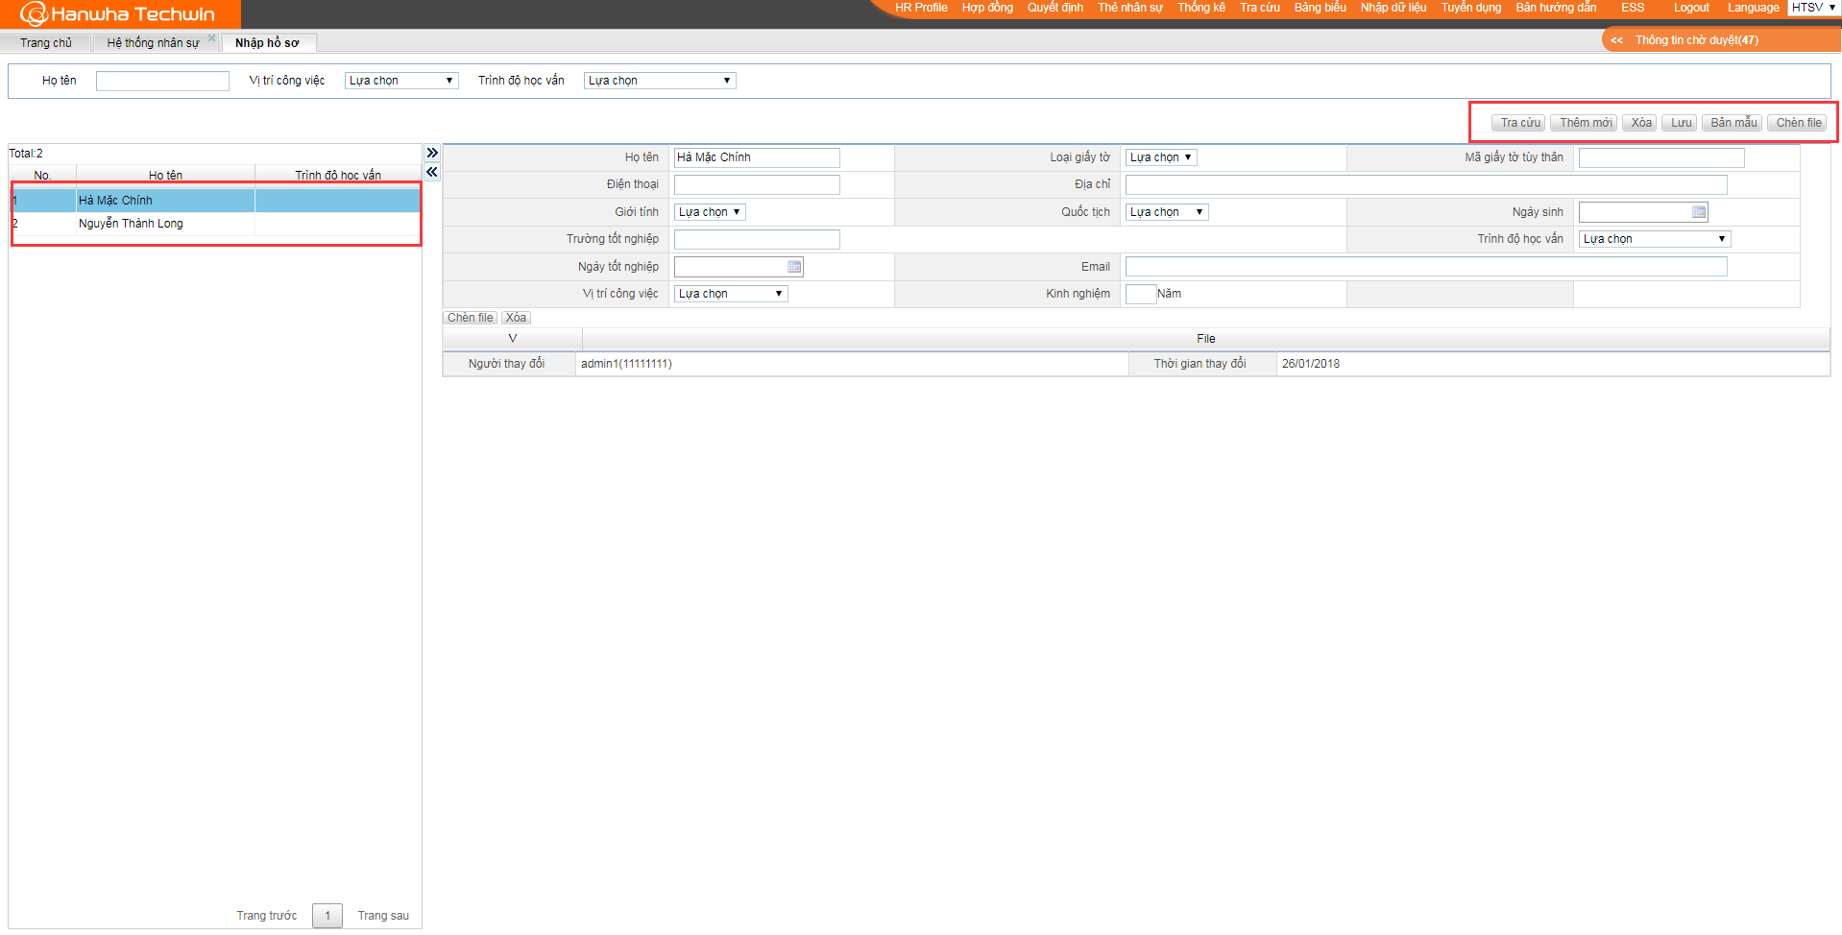
Tuyển dụng - Nhập hồ sơ
Người tuyển dụng nhập hồ sơ của ứng viên
Bên trái hiển thị các hồ sơ đã được nhập thủ công
Sau khi lưu CV, dữ liệu tự động chuyển đến trang Lọc CV ở ESS tra cứu được
Có thể tải Bản mẫu xuống, nhập thông tin ứng viên và tải lên hệ thống
Điều kiện tìm kiếm
Họ tên
***
Chức vụ
***
Học vấn
***
Tra cứu
Bảng KQ
Bản mẫu
Nhập
Thêm mới
Lưu
Xóa
Họ tên
Học vấn
Thông tin cơ bản
***
***
Họ tên
***
Loại giấy tờ
***
Mã số
***
***
***
ĐT
***
Địa chỉ
***
***
***
Giới tính
***
Quốc tịch
***
Ngày sinh
***

Slide 4
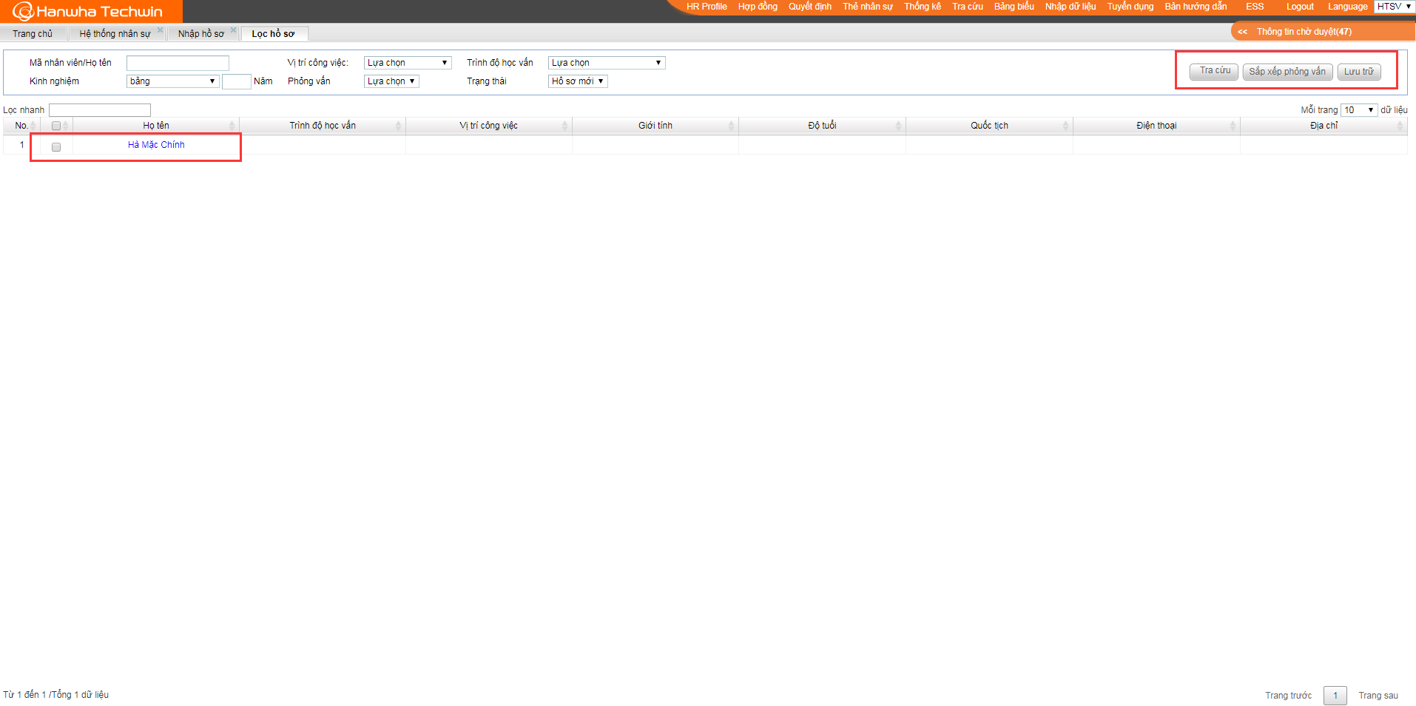
Tuyển dụng - Lọc hồ sơ
Người tuyển dụng lọc CV để chuẩn bị đến trang sắp xếp phỏng vấn
Tìm kiếm dựa vào các điều kiện tìm kiếm để sắp xếp phỏng vấn hoặc lưu trữ vào hệ thống ( sau khi sắp xếp phỏng vấn có thể thực hiện công việc tiếp theo tại trang “ Sắp xếp phỏng vấn”, các CV được lưu trữ không hiển thị, chỉ khi chọn điều kiện lọc CV mới có thể xem được
Chọn Họ tên có thể xem chi tiết CV đó

Slide 5
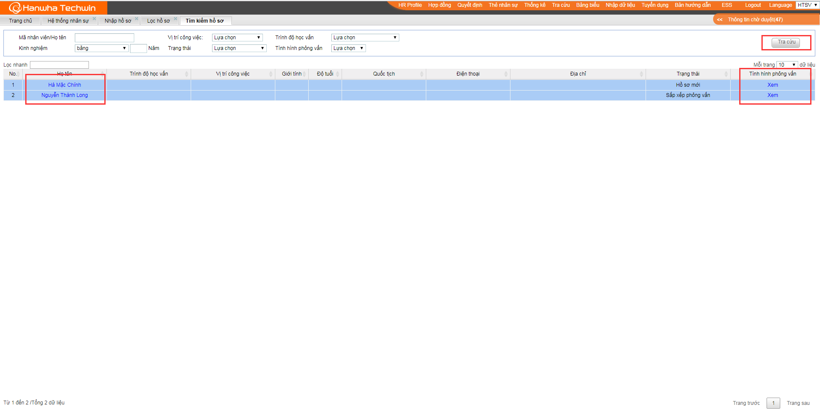
Tuyển dụng – Tìm kiếm hồ sơ
Người tuyển dụng xem được tất cả hồ sơ ứng viên từ trước đến nay
Có thể tìm kiếm dựa trên các điều kiện tìm kiếm
Chọn xem có thể xem chi tiết tình hình phỏng vấn ( nếu Ứng viên đó đã tham gia phỏng vấn)
Chọn Họ tên có thể xem chi tiết CV đó

Slide 6
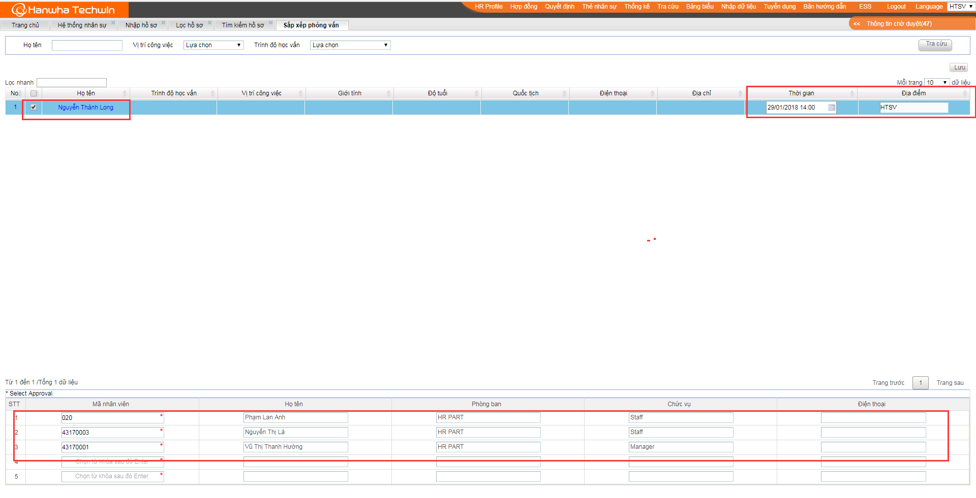
Tuyển dụng - Sắp xếp phỏng vấn
Người tuyển dụng tại hệ thống sắp xếp phỏng vấn cho Ứng viên
Tích chọn Ứng viên
Nhập thời gian, địa điểm phỏng vấn( bắt buộc)
Nhập mã NV hoặc họ tên tìm người phỏng vấn( ít nhất có 1 người phỏng vấn
Chọn Lưu chuyển sang trang Kế hoạch phỏng vấn để xác nhận lịch phỏng vấn này

Slide 7
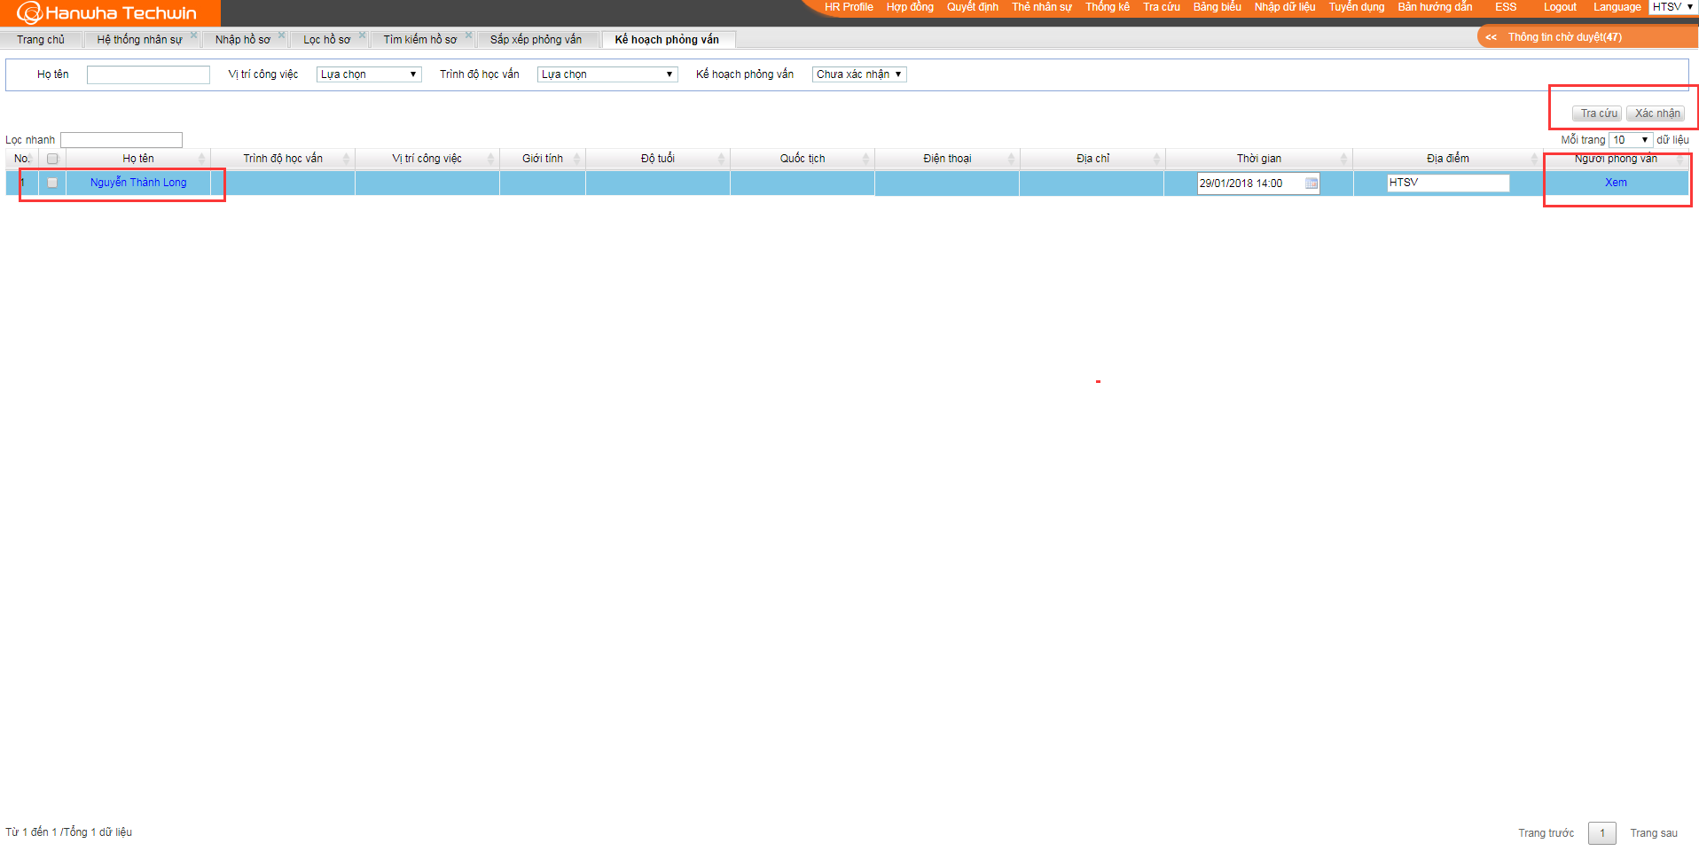
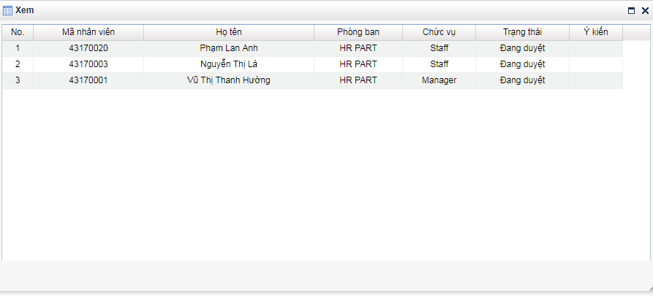
Tuyển dụng - Kế hoạch phỏng vấn
Người tuyển dụng thông qua email gửi đến Ứng viên và người phỏng vấn thông tin địa điểm và thời gian để họ sắp xếp.
Tích chọn Ứng viên, chọn “Xác nhận”, hệ thống tự động gửi thông báo phỏng vấn đến ứng viên và người phỏng vấn

Slide 8
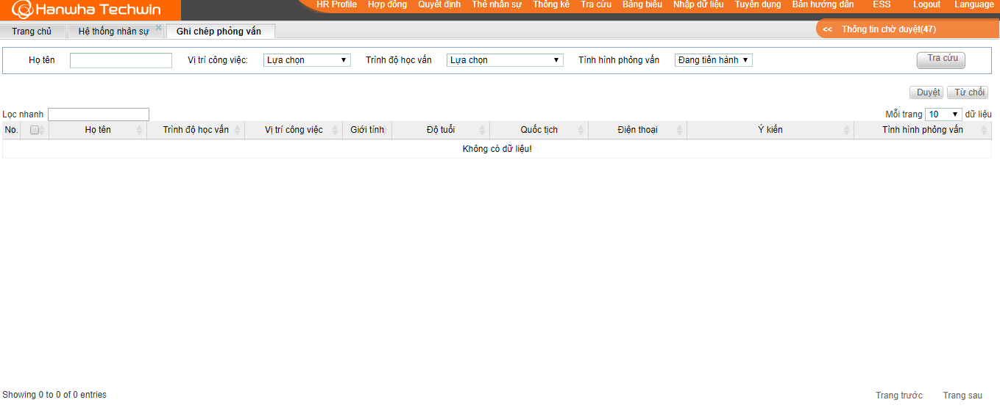
Tuyển dụng - Ghi chép phỏng vấn
Người phỏng vấn ghi chép phỏng vấn
Có thể tìm kiếm dựa vào điều kiện, mặc định thứ tự căn cứ thời gian phỏng vấn
Chọn xem có thể xem ý kiến người phỏng vấn khác
trạng phỏng vấn không phân thứ tự trước sau; Từ chối không ảnh hưởng đến các người PV khác; dữ liệu nhân sự đã xác nhận không hiển thị tại trang này

Slide 9
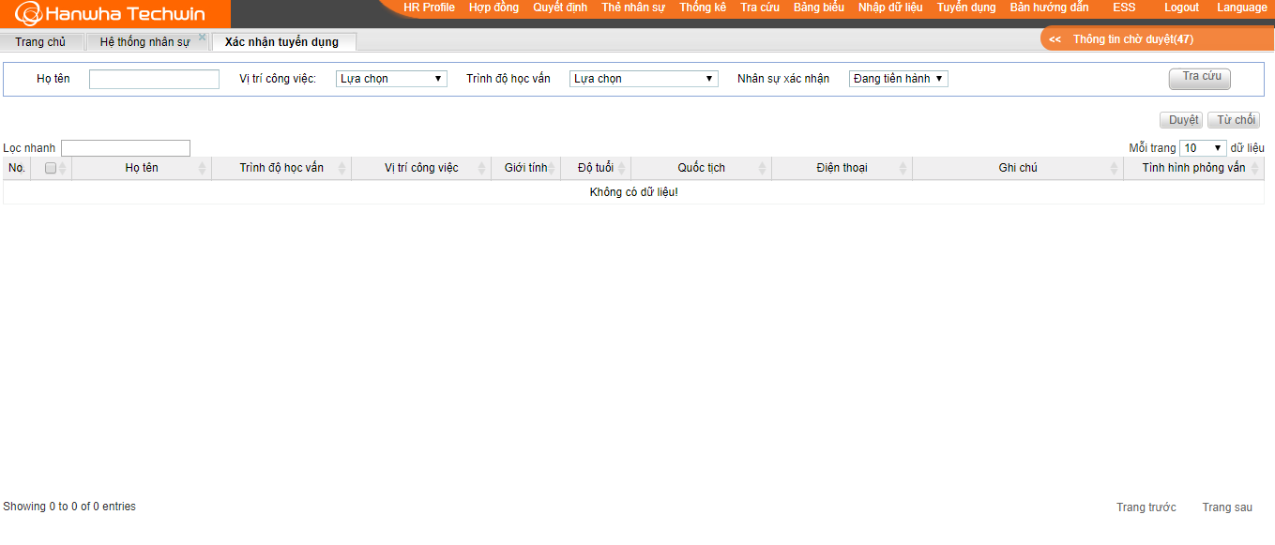
Tuyển dụng - Xác nhận tuyển dụng
Trưởng phòng nhân sự thực hiện xác nhận cuối cùng
Có thể tìm kiếm dựa vào ĐK tìm kiếm, mặc định thứ tự là thời gian phỏng vấn
Chỉ cần 1 người phỏng vấn thực hiện ghi chép phỏng vấn sẽ có thể xem được ghi chép
Người xác nhận cuối cùng, sẽ trực tiếp chuyển đến trang Lệnh nhận việc chờ thực hiện Cv nhận việc

Slide 10
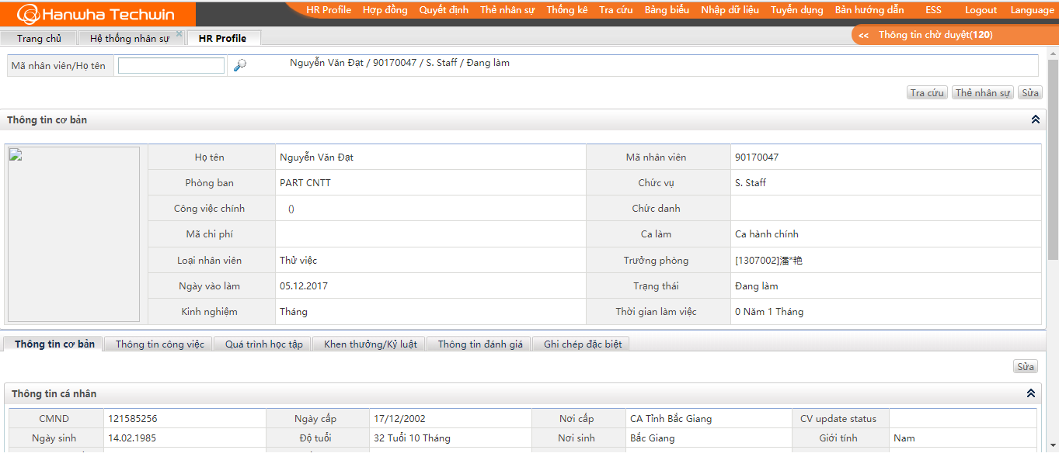
HR Profile
Xem tổng hợp thông tin CNV
Giải thích:
①
Tra cứu : Tra cứu thông tin tổng hợp của CNV nào đó dựa vào điều kiện tra cứu
Thẻ nhân sự：In trực tiếp thẻ nhân sự
Sửa：Chuyển đến trang sửa đổi, Thực hiện Thêm mới, chỉnh sửa thông tin CNV

Slide 11
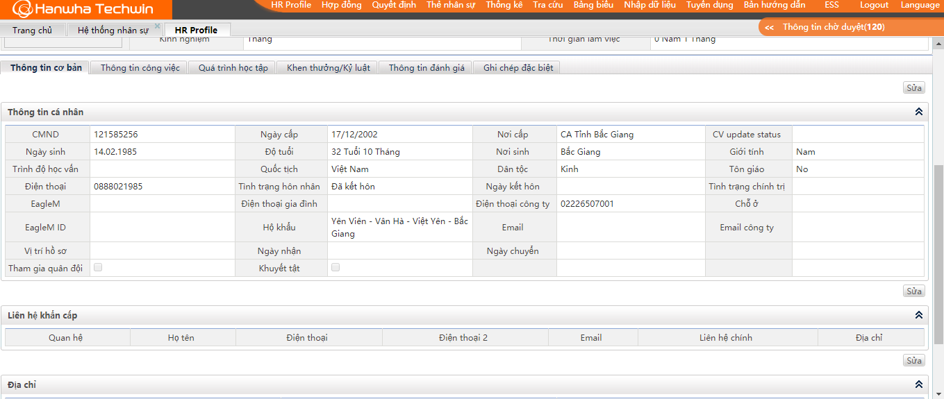
HR Profile -Thông tin cơ bản
Xem thông tin tổng hợp CNV-thông tin cơ bản, địa chỉ liên hệ khẩn cấp, địa chỉ, gia đình.
②
Giải thích:
Sửa: Chuyển đến trang sửa đổi, Thêm mới hoặc sửa thông tin CNV
：Trang có thể ẩn lên trên hoặc mở xuống dưới
③
④

Slide 12
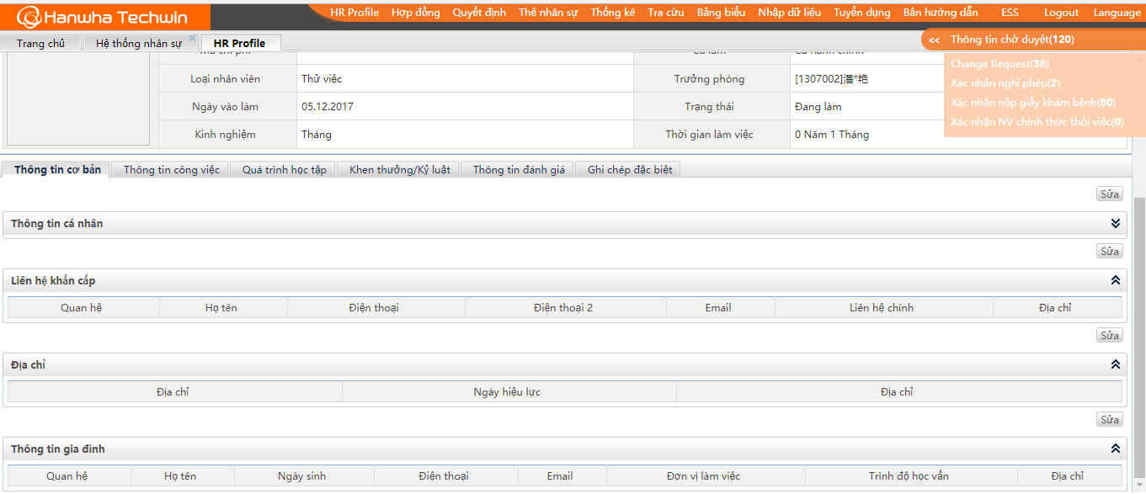
HR Profile -Thông tin cơ bản 2
Xem thông tin tổng hợp CNV-thông tin cơ bản, địa chỉ liên hệ khẩn cấp, địa chỉ, gia đình.
Giải thích:
②
Sửa：Chuyển đến trang sửa đổi, Thêm mới hoặc sửa đối với thông tin CNV
：Trang có thể ẩn lên trên hoặc mở xuống dưới
③
④
⑤

Slide 13
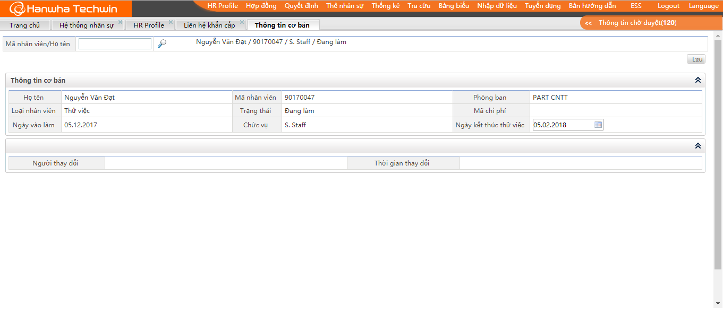
Sửa thông tin cơ bản 1
Thêm mới, sửa đổi thông tin công việc của CNV. Chọn“Sửa”1 mở trang này.
Giải thích:
Tra cứu: Căn cứ điều kiện tra cứu tìm được CNV muốn Thêm mới hoặc sửa đối với thông tin.
Lưu: Thay đổi thông tin, chọn Lưu

Slide 14
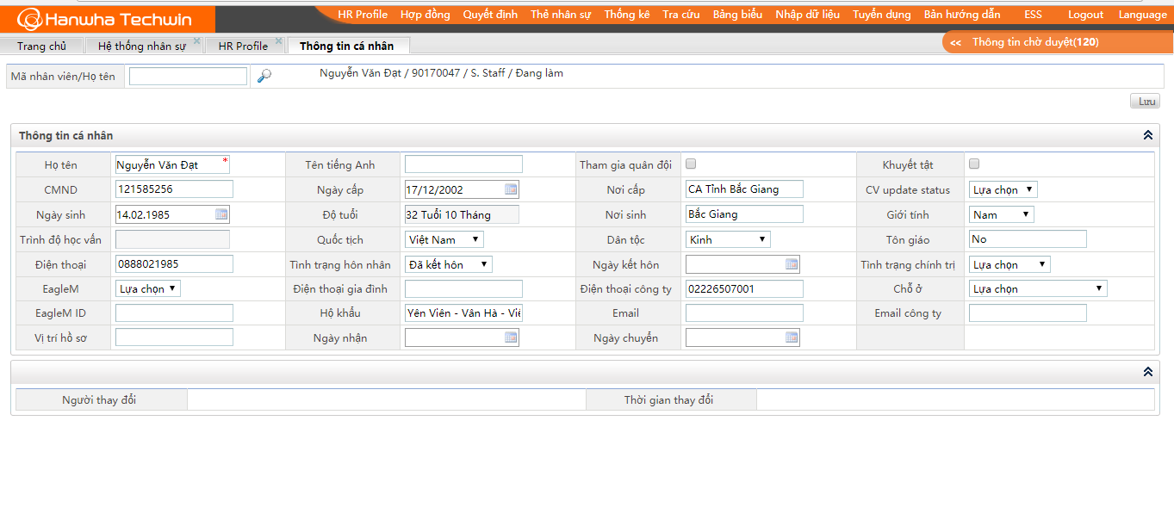
Sửa thông tin cơ bản 2
Thêm mới, sửa thông tin cá nhân của CNV. Chọn“Sửa”2 mở trang này.
Giải thích:
Tra cứu: Căn cứ điều kiện tra cứu tìm được CNV muốn Thêm mới hoặc sửa thông tin.
Lưu: Thay đổi thông tin, chọn Lưu.
Notes:
Giới tính: Nam, Nữ
Tình trạng hôn nhân: đơn thân, đã kết hôn, ly hôn
Tình trạng chính trị: Quần chúng, đoàn viên, đảng viên
Chỗ ở: Nhà riêng, ở với bố mẹ, thuê nhà, kí túc công ty cung cấp, nơi ở khác
Quốc tịch: Việt Nam, Hàn Quốc, Trung Quốc, Quốc tịch khác

Slide 15
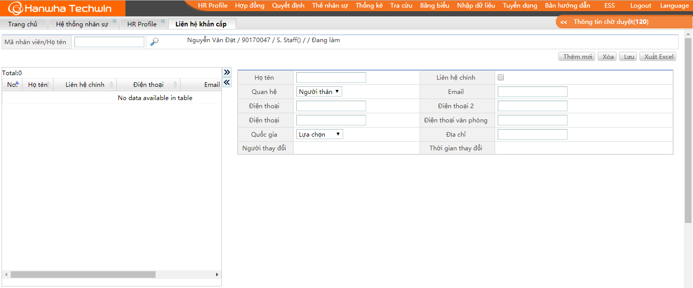
Sửa Liên hệ khẩn cấp 3
Xem, Thêm mới, sửa thông tin người liên hệ CNV. Chọn“Sửa”3 mở trang này.
Giải thích:
Tra cứu：Tìm kiếm CNV dựa trên điều kiện tra cứu
Thêm mới: Lựa chọn CNV, chọn “Thêm mới”, Nhập thông tin người liên hệ , sau đó chọn“Lưu”
Xóa: Bên trái chọn ra lệnh muốn xóa, chọn “Xóa” xóa thông tin này.
Lưu: dùng để Lưu thông tin Thêm mới và sửa.
In: trực tiếp in thông tin bên trái.
: Mở toàn bộ trang sang trái hoặc phải
Xuất Excel : Kết xuất thông tin bên trái

Slide 16
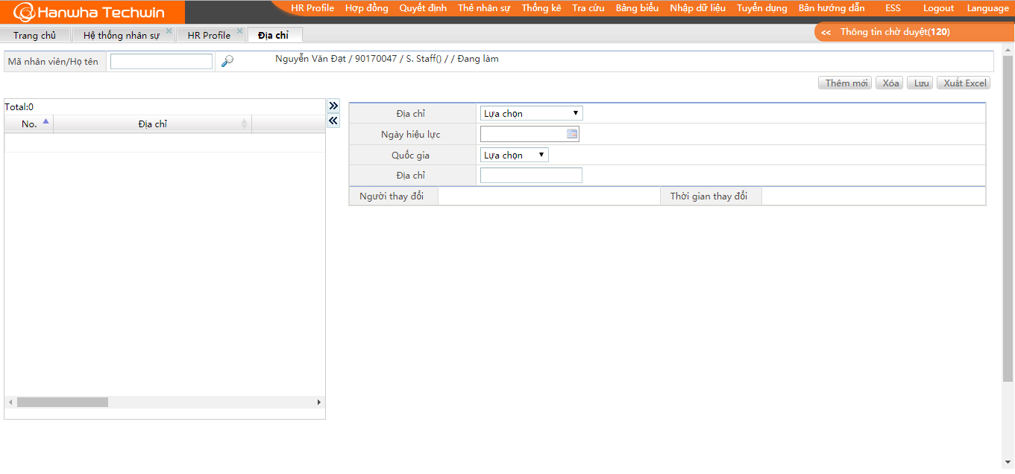
Sửa thông tin địa chỉ 4
Thêm mới, sửa địa chỉ CNV “Sửa” 4 mở trang này
Giải thích:
Tra cứu:Tìm kiếm CNV dựa trên điều kiện tra cứu
Thêm mới:Chọn CNV, chọn “Thêm mới”, Nhập thông tin địa chỉ, sau đó “ Lưu”.
Xóa: Bên trái chọn ra lệnh muốn xóa, chọn “Xóa” xóa thông tin này.
Lưu: Dùng để Lưu thông tin Thêm mới và sửa.
In: Trực tiếp in thông tin bên trái.
Xuất Excel: Kết xuất thông tin bên trái
: Mở toàn bộ trang sang trái hoặc phải

Slide 17
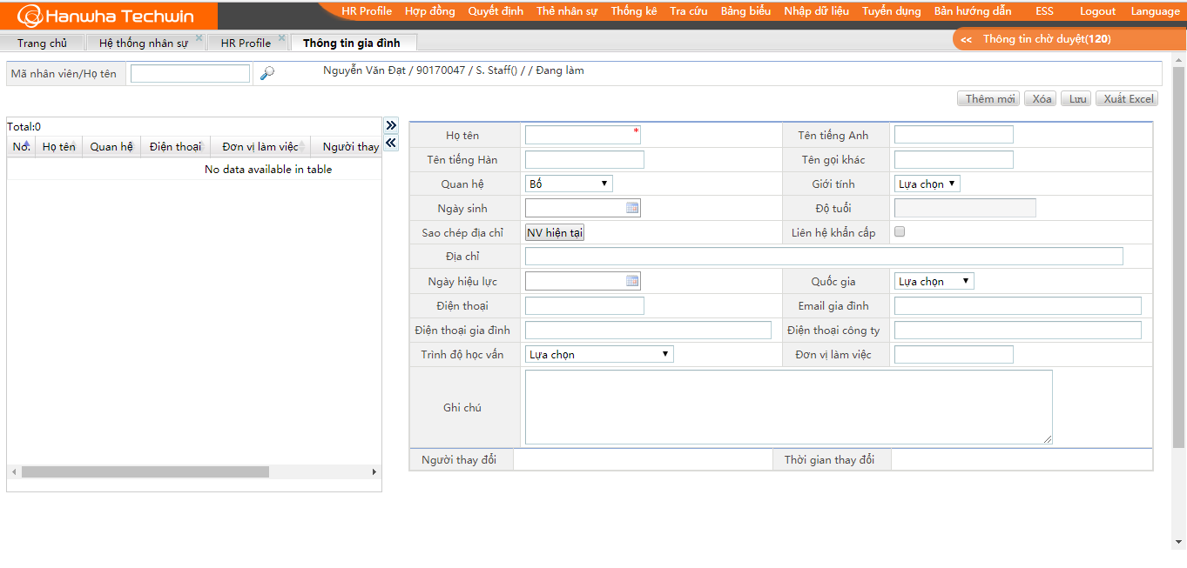
Sửa thông tin gia đình 5
Xem hoặc sửa đổi thông tin gia đình CNV.Chọn“Sửa”5 mở trang này
Giải thích:
Tra cứu:Tìm kiếm CNV dựa trên điều kiện tra cứu
Thêm mới: Chọn CNV, chọn “Thêm mới”, nhập thông tin gia đình, sau đó chọn“Lưu”.
Xóa: Bên trái chọn ra lệnh muốn xóa，chọn “Xóa” xóa thông tin này.
Lưu: dùng để Lưu thông tin Thêm mới và sửa.
In: trực tiếp in thông tin bên trái.
Xuất Excel: Kết xuất thông tin bên trái
: Mở toàn bộ trang sang trái hoặc phải

Slide 18
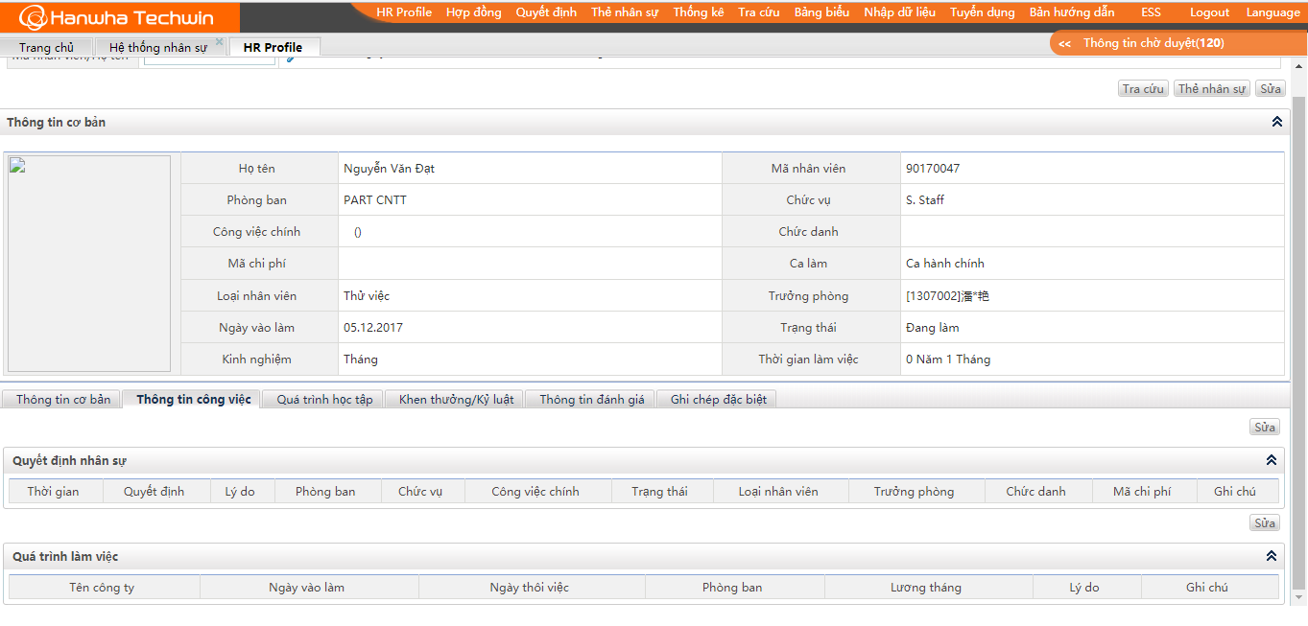
Xem Thông tin công việc
Xem, Thêm mới và sửa đổi thông tin tổng hợp của CNV - thông tin ra lệnh, kinh nghiệm, quản lý nghiệp vụ, quản lý sản phẩm, lí lịch nhận chức.
Giải thích:
Sửa: Chuyển đến trang sửa đổi, dùng để Thêm mới, sửa thông tin CNV
:Trang có thể ẩn lên trên hoặc ở xuống dưới.

Slide 19
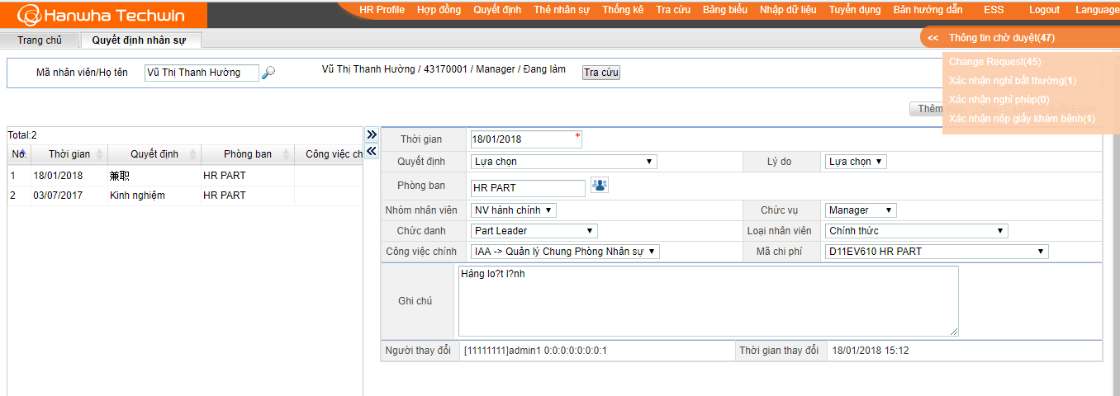
Quyết định nhân sự
Xem, Thêm mới, sửa thông tin ra lệnh của CNV. Chọn“Sửa”1 mở trang này ( trang ra lệnh cá nhân )
Giải thích:
Tra cứu:Tìm kiếm CNV dựa trên điều kiện tra cứu
Thêm mới: Chọn CNV, chọn “Thêm mới”, sau khi chọn ngày ra lệnh mặc định đưa ra thông tin bộ phận, lựa chọn loại ra lệnh, điều chỉnh mục cần điều chỉnh, sau đó chọn “Lưu”
Xóa：Lựa chọn ra lệnh muốn xóa ở bên trái, nếu ra lệnh chưa hiệu lực, chọn “Xóa”, xóa thông tin này.
Lưu: Lưu thông tin Thêm mới hoặc sửa.
Xuất Excel: Kết xuất thông tin bên trái
: Mở toàn bộ trang sang trái hoặc phải

Slide 20
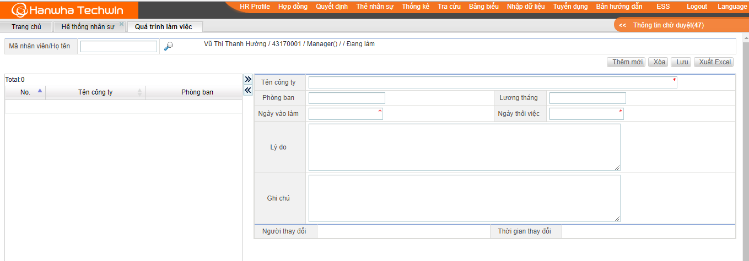
Quá trình làm việc
Xem, Thêm mới, sửa mục kinh nghiệm CNV( kinh nghiệm trước đây). Chọn “Sửa”2 mở trang này
Giải thích:
Tra cứu:Tìm kiếm CNV dựa trên điều kiện tra cứu
Thêm mới: Chọn CNV, chọn “Thêm mới”, bên trái tăng Thêm mới 1 hàng, bên phải hiện thị thông tin trang mới，Nhập tên công ty, sau đó chọn “Lưu”.
Xóa：Chọn kinh nghiệm làm việc muốn xóa ở bên trái, chọn “Xóa”, xóa thông tin này.
Lưu:Lưu thông tin Thêm mới và sửa.
Xuất Excel: Kết xuất thông tin bên trái
: Mở toàn bộ trang sang trái hoặc phải

Slide 21
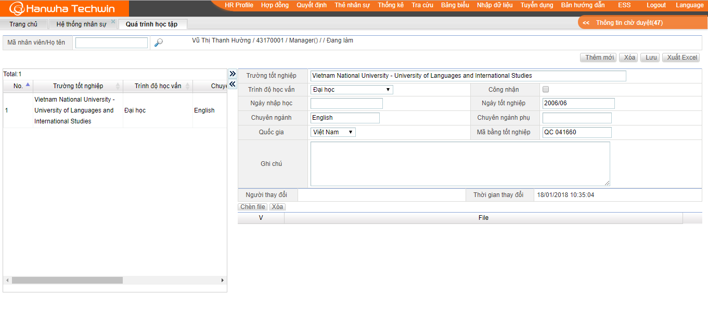
Quá trình học tập
Xem, Thêm mới và sửa trình độ học vấn của CNV
Giải thích:
Tra cứu:Tìm kiếm CNV dựa trên điều kiện tra cứu
Thêm mới: Chọn CNV, chọn “Thêm mới”, bên trái tăng Thêm mới 1 hàng, bên phải hiện thị thông tin trang mới, Nhập thông tin học lực, sau đó chọn “Lưu”.
Xóa：Chọn kinh nghiệm làm việc muốn xóa ở bên trái, chọn “Xóa”, xóa thông tin này.
Lưu:Lưu thông tin Thêm mới và sửa.
Chèn file: Tải lên tài liệu của bản sửa đổi ( như tài liệu phế duyệt)
Xóa: Xóa file được chọn.
: Mở toàn bộ trang sang trái hoặc phải

Slide 22
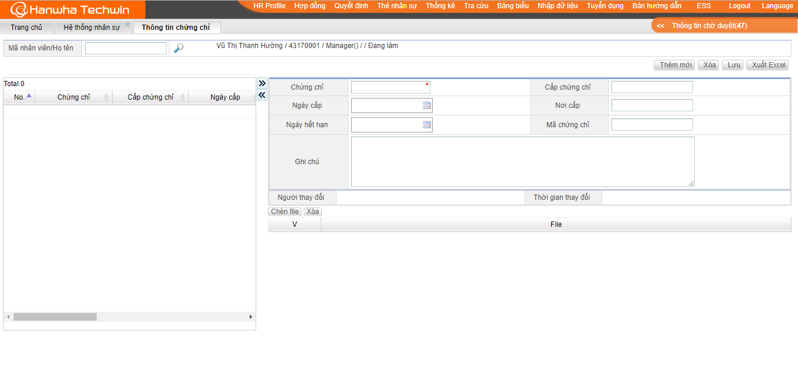
Thông tin chứng chỉ
Xem, Thêm mới và sửa thông tin chứng nhận của CNV
Giải thích:
Tra cứu:Tìm kiếm CNV dựa trên điều kiện tra cứu
Thêm mới: Chọn CNV, chọn “Thêm mới”, bên trái tăng Thêm mới 1 hàng, bên phải hiện thị thông tin trang mới, Nhập thông tin chứng nhận, sau đó chọn “Lưu”.
Xóa：Chọn kinh nghiệm làm việc muốn xóa ở bên trái, chọn “Xóa”, xóa thông tin này.
Lưu: Lưu thông tin Thêm mới và sửa.
Chèn file: Tải lên tài liệu của bản sửa đổi ( như tài liệu phế duyệt)
Xóa: Xóa file được chọn.
: Mở toàn bộ trang sang trái hoặc phải

Slide 23
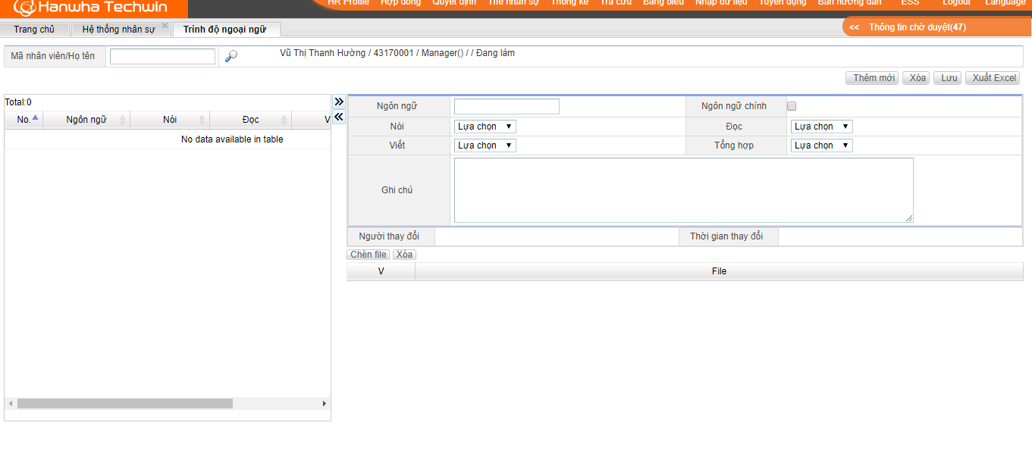
Trình độ ngoại ngữ
Trang này dùng để tra cứu và sửa thông tin năng lực ngoại ngữ của nhân viên.
Giải thích:
Tra cứu:Tìm kiếm CNV dựa trên điều kiện tra cứu
Thêm mới: Chọn CNV, chọn “Thêm mới”, bên trái tăng Thêm mới 1 hàng, bên phải hiện thị thông tin trang mới, Nhập thông tin trình độ ngoại ngữ, sau đó chọn “Lưu”.
Xóa：Chọn hàng muốn xóa ở bên trái, chọn “Xóa”, xóa thông tin này.
Lưu:Dùng để Lưu thông tin Thêm mới và sửa.
Xuất Excel: Kết xuất thông tin bên trái
Chèn file: Tải lên tài liệu của bản sửa đổi ( như tài liệu phế duyệt)
Xóa: Xóa file được chọn.
: Mở toàn bộ trang sang trái hoặc phải

Slide 24
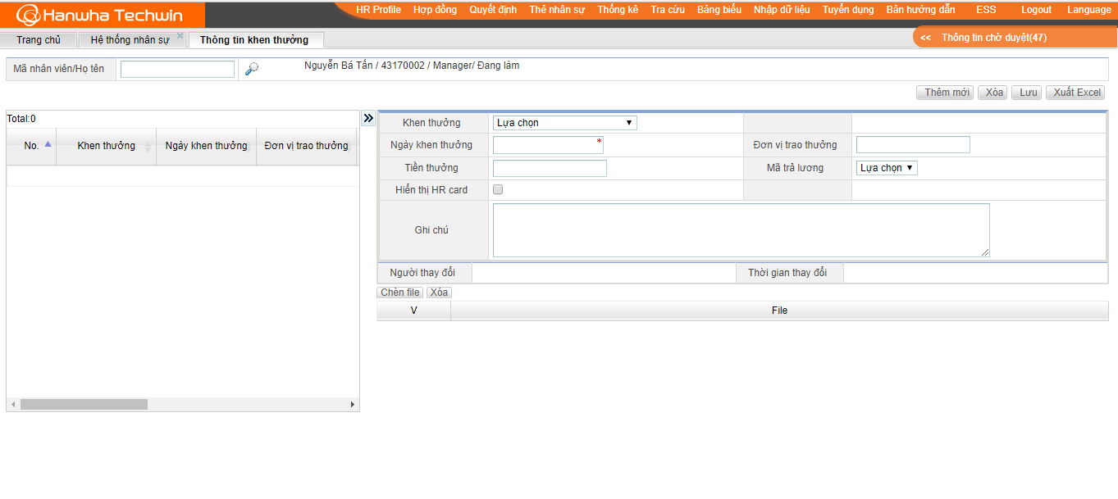
Thông tin khen thưởng
Xem, Thêm mới và sửa thông tin thưởng phạt của CNV
Giải thích:
Sửa: Chuyển đến trang sửa đổi, dùng để Thêm mới, sửa thông tin CNV
Trang có thể mở rộng sang phải.

Slide 25
Thông tin khen thưởng（Sửa1）
Xem, Thêm mới và sửa thông tin khen thưởng/nhận thưởng của CNV
Giải thích:
Tra cứu:Tìm kiếm CNV dựa trên điều kiện tra cứu
Thêm mới: Chọn CNV, chọn “Thêm mới”, bên trái tăng Thêm mới 1 hàng, bên phải hiện thị thông tin trang mới, Nhập thông tin khen thưởng/nhận thưởng, sau đó chọn “Lưu”.
Xóa：Chọn khen thưởng muốn xóa ở bên trái, chọn “Xóa”, xóa thông tin này.
Lưu: Lưu thông tin Thêm mới và sửa.
Xuất Excel: Kết xuất thông tin bên trái
Chèn file: Tải lên tài liệu của bản sửa đổi ( như tài liệu phế duyệt)
Xóa: Xóa file được chọn.
: Mở toàn bộ trang sang trái hoặc phải

Slide 26
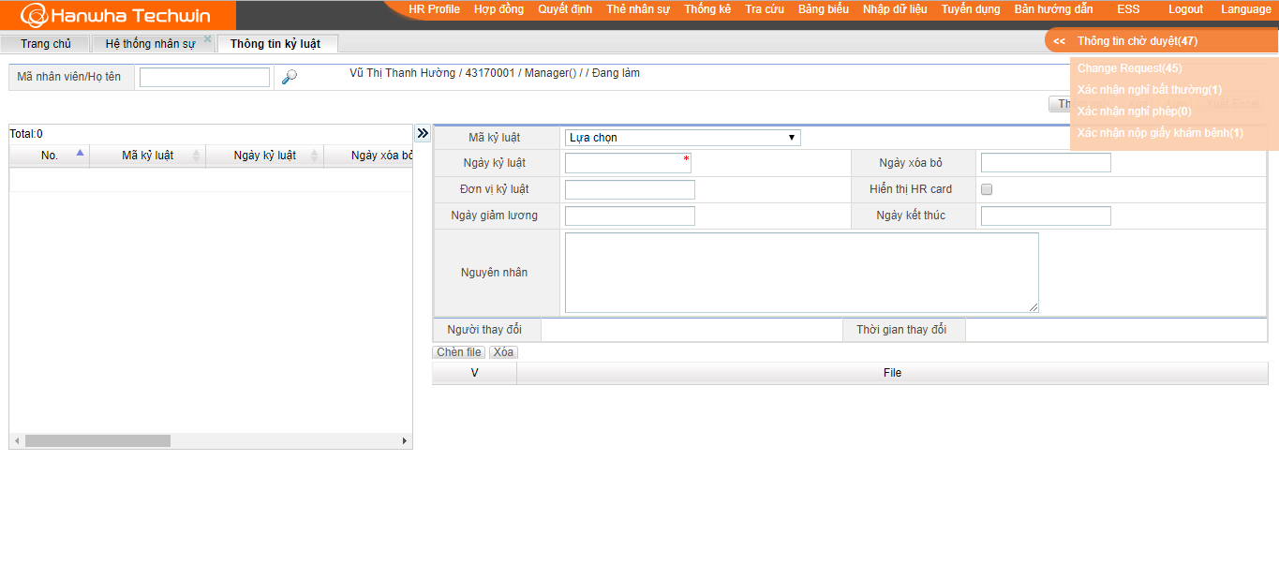
Thông tin kỷ luật ( Sửa2)
Xem, Thêm mới và sửa thông tin kỷ luật của CNV
Giải thích:
Tra cứu:Tìm kiếm CNV dựa trên điều kiện tra cứu
Thêm mới: Chọn CNV, chọn “Thêm mới”, bên trái tăng Thêm mới 1 hàng, bên phải hiện thị thông tin trang mới, Nhập thông tin kỷ luật, sau đó chọn “Lưu”.
Xóa：Chọn kỷ luật muốn xóa ở bên trái, chọn “Xóa”, xóa thông tin này.
Lưu:Lưu thông tin Thêm mới và sửa.
Xuất Excel: Kết xuất thông tin bên trái
Chèn file: Tải lên tài liệu của bản sửa đổi ( như tài liệu phế duyệt)
Xóa: Xóa file được chọn.
: Mở toàn bộ trang sang trái hoặc phải

Slide 27
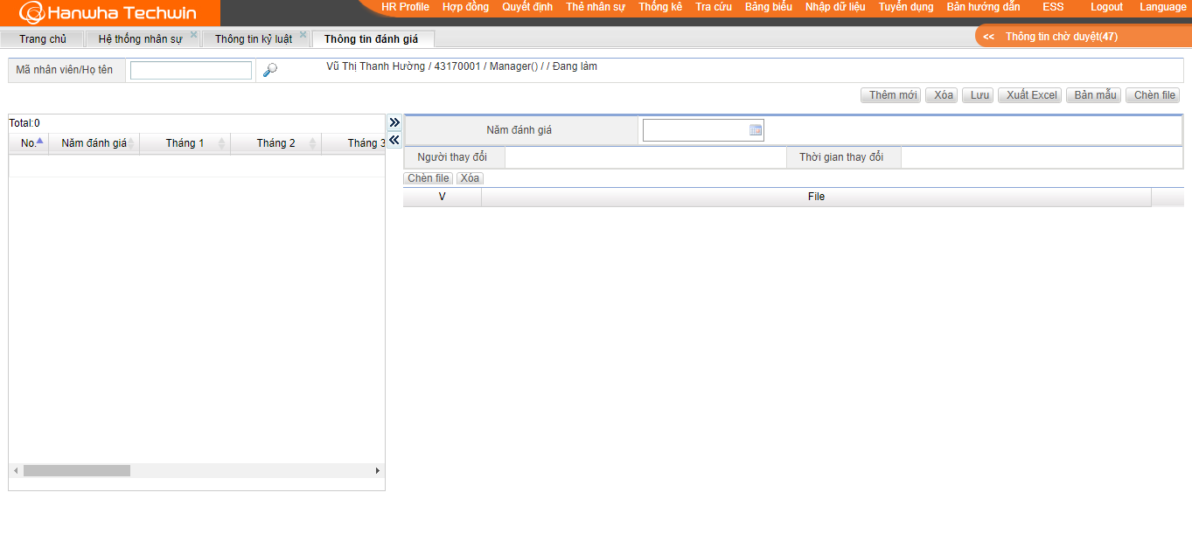
Thông tin đánh giá
Xem, Thêm mới hoặc sửa thông tin tổng hợp của CNV -Thông tin đánh giá
Họ tên | 王毅（Wangyi) |  |  | Mã CNV
Phòng ban | Phòng sản xuất 1 |  |  | Chức vụ
Công việc chính |  |  |  | Chức trách
Mã chi phí |  |  |  | Ca/Kíp | Ca thường
Loại CNV | Chính thức | Trưởng phòng | Phải | Trạng thái | Đang làm
Ngày vào làm | 09-07-2014 | Kinh nghiệm | 24 tháng | Thời gian làm | 1 năm 1 tháng
Giải thích:
Sửa：Chuyển đến trang Tra cứu, dùng để tra cứu lịch sử đánh giá CNV.
: Trang có thể ẩn bên trái hoặc bên phải
Thông tin cơ bản
Thông tin công việc
Thông tin năng lực
Thông tin thưởng phạt
Thông tin đánh giá
Ghi chép đặc biệt
Đánh giá
Năm đánh giá | T 1 | T 2 | T 3 | T 4 | T 5 | T 6 | T 7 | T 8 | T 9 | T 10 | T 11 | T 12 | Năng lực

Slide 28
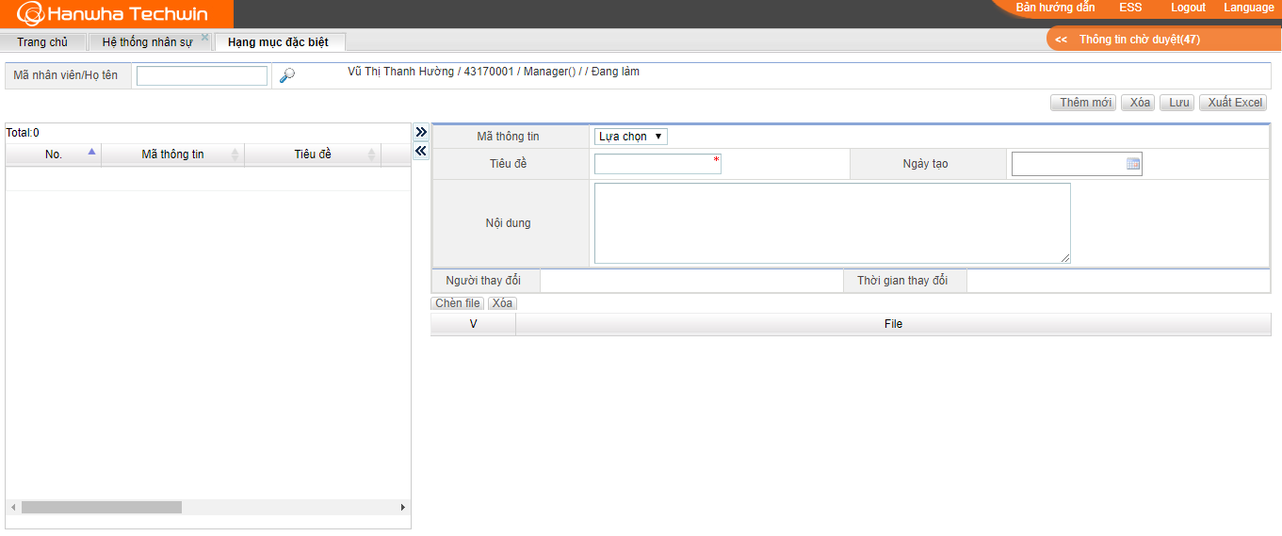
Ghi chép đặc biệt ( Sửa)
Xem thông tin tổng hợp của CNV -Ghi chép đặc biệt
Giải thích:
Tra cứu:Tìm kiếm CNV dựa trên điều kiện tra cứu
Thêm mới: Chọn CNV, chọn “Thêm mới”, bên trái tăng Thêm mới 1 hàng, bên phải hiện thị thông tin trang mới, nhập mã thông tin, sau đó chọn “Lưu”.
Xóa: Bên trái chọn mục ghi chép đặc biệt muốn xóa, chọn “Xóa” xóa thông tin này.
Lưu:Lưu thông tin Thêm mới và sửa.
Xuất Excel: Kết xuất thông tin bên trái
Chèn file: Tải lên tài liệu của bản sửa đổi ( như tài liệu phế duyệt)
Xóa: Xóa file được chọn.
: Mở toàn bộ trang sang trái hoặc phải

Slide 29
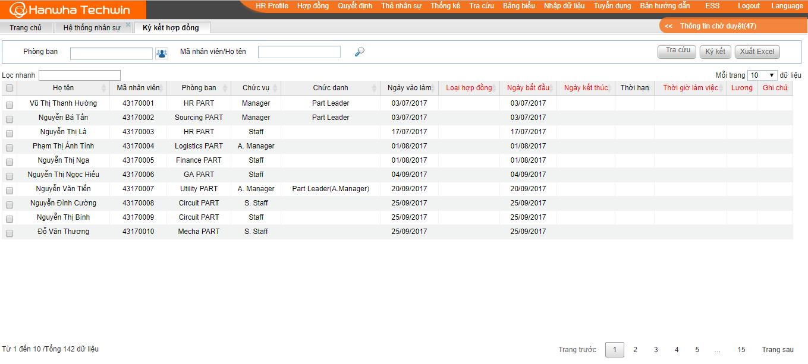
Ký kết hợp đồng
Thêm mới thông tin hợp đồng/thỏa thuận của CNV.
Giải thích:
Tra cứu: Mặc định hiển thị CNV nhận việc chưa ký hợp đồng, và có thể tìm CNVdựa vào điều kiện tra cứu.
Lưu: Chọn loại hợp đồng, nhập/chọn ngày bắt đầu, ngày kết thúc, chức vụ, nội dung công việc, chọn giờ công, nhập tiền lương, ghi chú, chọn “ Ký kết”.
Xuất Excel: Kết xuất ra thông tin của trang.

Slide 30
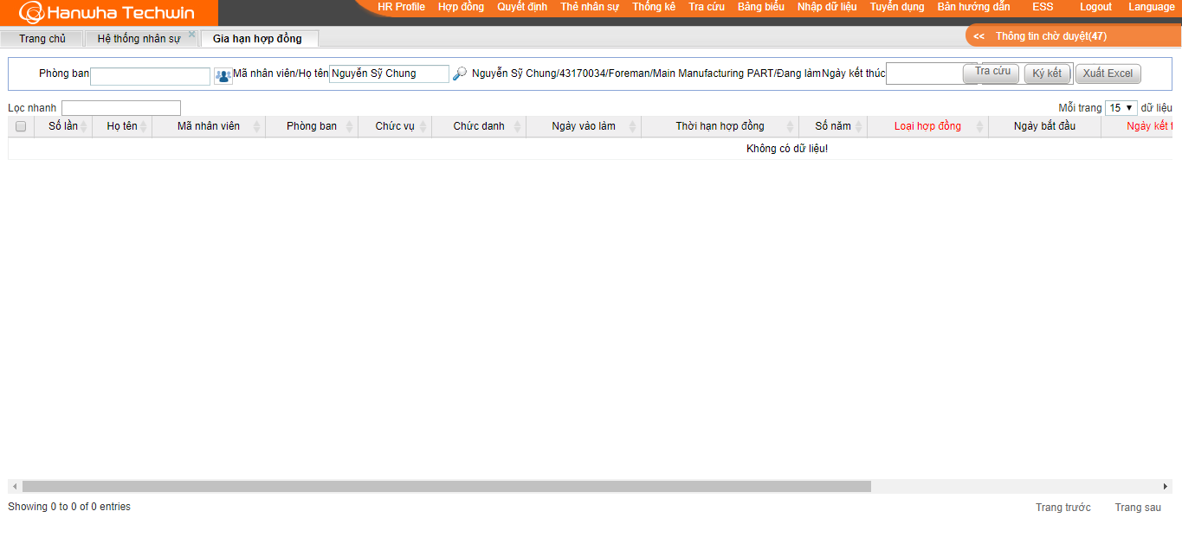
Gia hạn hợp đồng
Thêm mới thông tin hợp đồng/thỏa thuận của CNV.
Giải thích:
Tra cứu：Mặc định hiện thị CNV có hợp đồng đến kỳ hạn trước 2 tháng (đối với NV văn phòng) hoặc 1 tháng (đối với công nhân sản xuất), và có thể tìm hợp đồng dựa vào điều kiện tra cứu.
Gia hạn hợp đồng：Chọn loại hợp đồng, nhập/chọn ngày bắt đầu, ngày kết thúc, chức vụ, nội dung công việc, chọn giờ công, nhập tiền lương, ghi chú, chọn “ Ký kết”.
Xuất Excel：Kết xuất thông tin của trang.

Slide 31
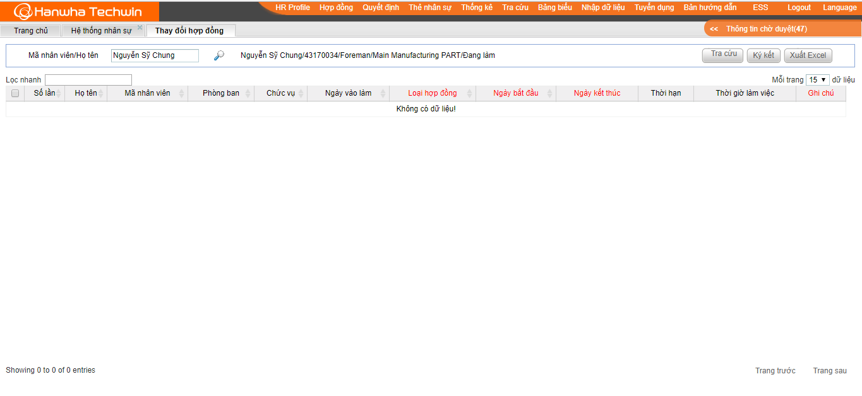
Thay đổi hợp đồng
Chỉnh sửa Hợp đồng ký kết cuối cùng cho CNV
Giải thích:
Tra cứu：Tra cứu CNV muốn sửa đổi hợp đồng dựa vào điều kiện tra cứu
Sửa：Sửa đổi thông tin sau đó “Lưu”
Xuất Excel：Kết xuất thông tin của trang.

Slide 32
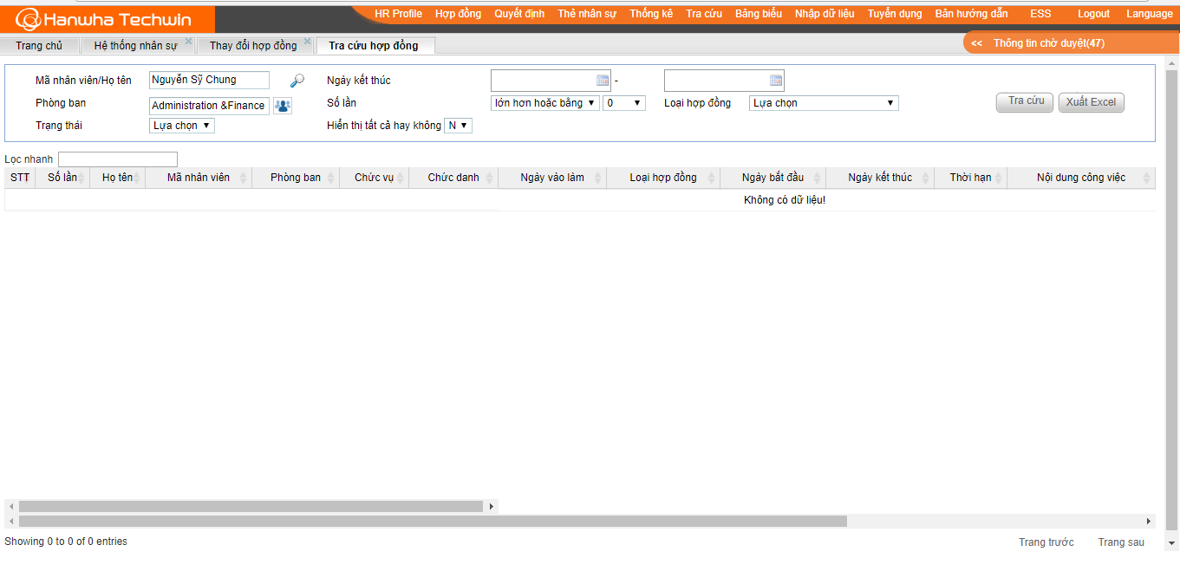
Tra cứu hợp đồng
Tra cứu thông tin hợp đồng CNV.
Giải thích:
Tra cứu：Mặc định hiển thị thông tin hợp đồng mới nhất của toàn bô CNV, và có thể tìm thông tin hợp đồng dựa vào điều kiện tra cứu.
Xuất Excel：Kết xuất thông tin của trang.

Slide 33
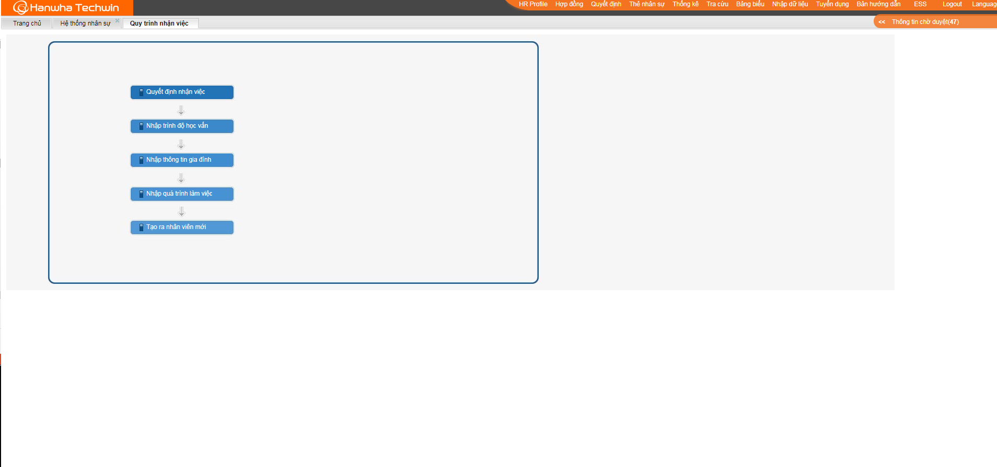
Quy trình nhận việc
Quy trình đưa 1 nhân viên mới vào hệ thống
Thực hiện theo các bước từ trên xuống dưới để hoàn thành cho 1 nhân viên vào trong hệ thống

Slide 34
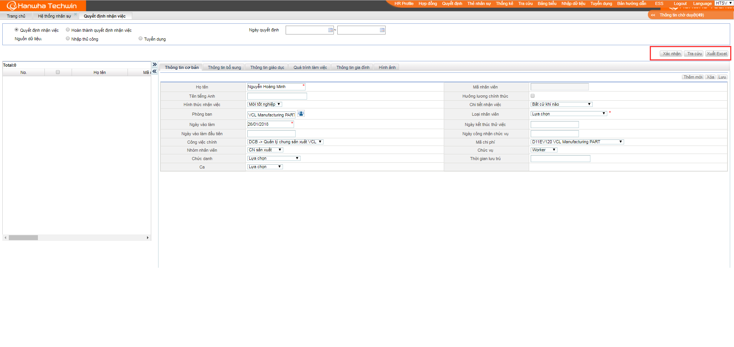
Quyết định nhận việc – Thông tin cơ bản
Nhập thông tin cơ bản của CNV mới
Giải thích:
Tra cứu：Thông qua nhập/chọn ngày ra lệnh, tra cứu thông tin CNV nhận chức trong khoảng thời gian đó
Xác nhận：Chọn 1 hay nhiều CNV, Chọn “Xác nhận”, thông tin CNV này tự động lưu vào hệ thống
Xuất Excel：Có thể tải thông tin bên trái
Thêm mới：Chọn “Thêm mới”, bên phải hiển thị trang mới, nhập họ tên, sau đó chọn “Lưu”.( phần có dấu sao đỏ bắt buộc điền, không điền không thể lưu)
Xóa：Chọn thông tin muốn xóa ở bên trái, chọn “ Xóa” xóa thông tin này.
Lưu：Lưu thông tin vừa Thêm mới hoặc sửa đổi

Slide 35
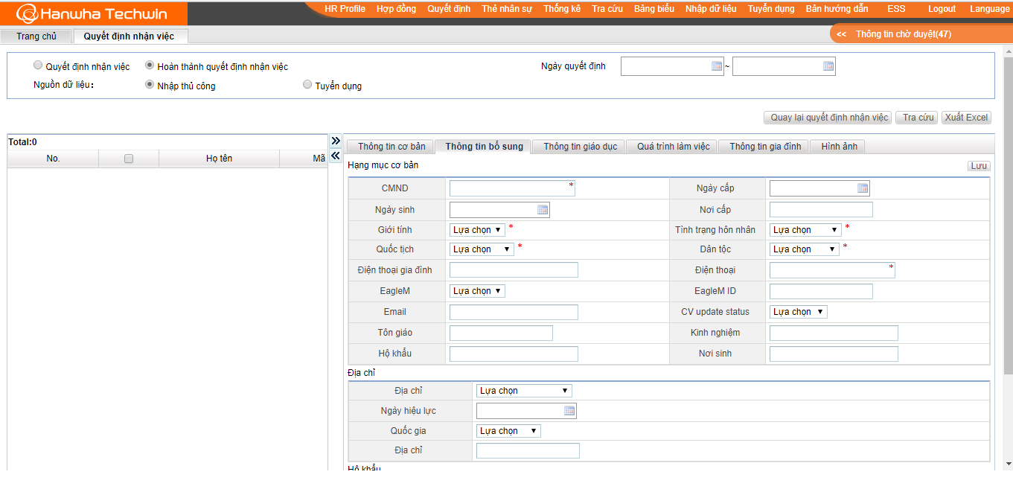
Quyết định nhận việc - Thông tin bổ sung
Nhập thông tin cá nhân CNV mới
Giải thích:
Thêm mới：Chọn “Thêm mới”, bên phải hiển thị trang mới, nhập số CMND, địa chỉ, sau đó chọn “Lưu”.( phần có sao đỏ bắt buộc điền, không điền không thể lưu)
Xóa：Chọn thông tin muốn Xóa ở bên trái, chọn “ Xóa” xỏa bỏ thông tin này.

Slide 36
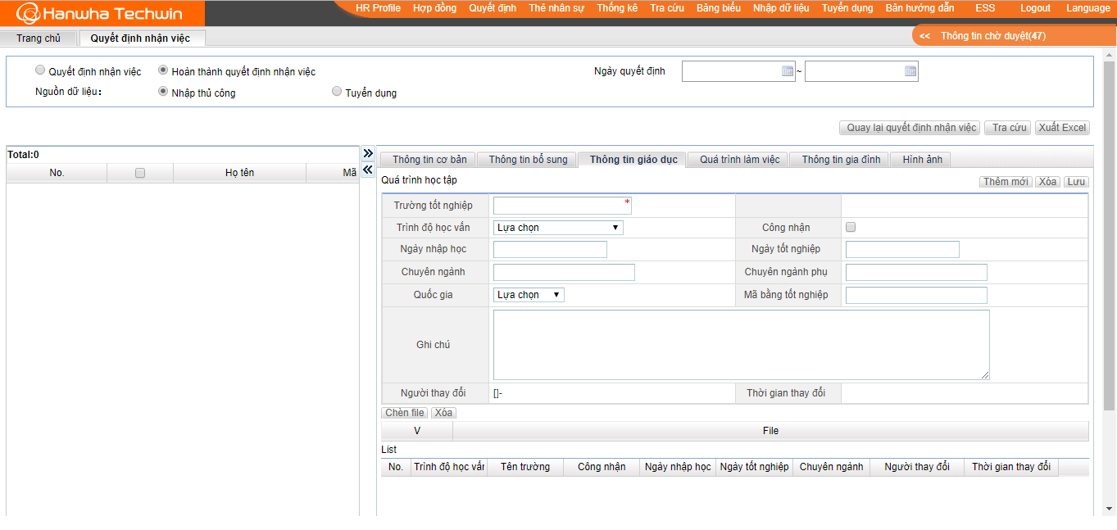
Quyết định nhận việc -Thông tin giáo dục
Nhập thông tin giáo dục của CNV mới
Giải thích:
Thêm mới：Chọn “Thêm mới”, bên phải hiển thị trang mới, nhập học vấn, sau đó chọn “Lưu”.( phần có dấu sao đỏ bắt buộc điền, không điền không thể lưu)
Xóa：Chọn thông tin muốn Xóa ở bên trái, chọn “ Xóa” xỏa bỏ thông tin này.

Slide 37

Quyết định nhận việc – Quá trình làm việc
Nhập thông tin kinh nghiệm của CNV mới
Giải thích:
Thêm mới：Chọn “Thêm mới”, bên phải hiển thị trang mới, nhập thông tin công ty, sau đó chọn “Lưu”( phần có dấu sao đỏ bắt buộc điền, không điền không thể lưu).
Xóa：Chọn thông tin muốn Xóa ở bên trái, chọn “ Xóa” xỏa bỏ thông tin này.

Slide 38

Quyết định nhận việc – Thông tin gia đình
Nhập thông tin gia đình của CNV mới
Giải thích:
Thêm mới：Chọn “Thêm mới”, bên phải hiển thị trang mới, nhập họ tên thành viên gia đình, sau đó chọn “Lưu”.( phần có dấu sao đỏ bắt buộc điền, không điền không thể lưu)
Xóa：Chọn thông tin muốn Xóa ở bên trái, chọn “ Xóa” xỏa bỏ thông tin này.

Slide 39
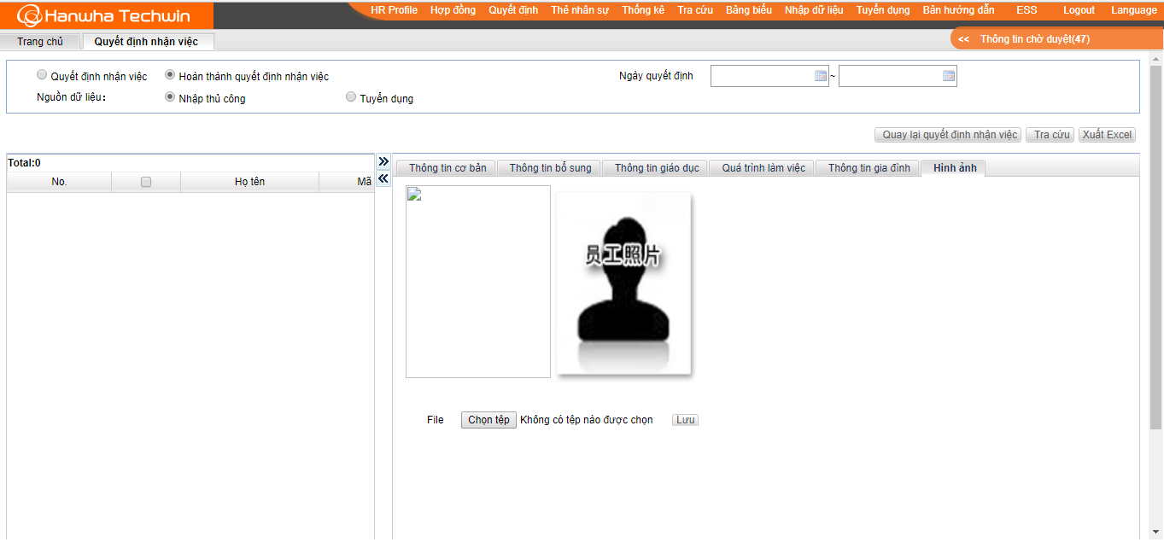

Quyết định nhận việc – Hình ảnh
Tải lên hình ảnh CNV mới
Giải thích:
Lưu：Chọn biểu tượng tìm kiếm, hiển thị danh sách tài liệu, chọn hình ảnh muốn tải lên, su đó chọn “Lưu” ( Tên hình ảnh phải tương ứng với mã CNV).

Slide 40
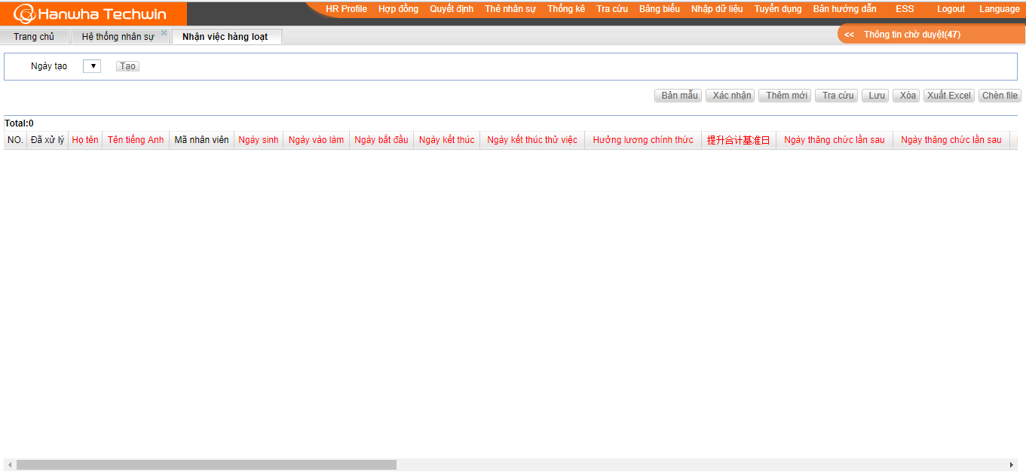
Nhận việc hàng loạt
Nhập hàng loạt thông tin cá nhân của CNV mới.
Giải thích:
Đăng ký：Tạo ngày thực hiện công việc nhận việc cho nhiều CNV vào hệ thống
Bản mẫu:Tải bản mẫu
Chèn file：chèn file vừa nhập vào hệ thống
Xác nhận：hoàn thành lần nhập này, hệ thống tự động tạo mã CNV ( 43+2 chữ số năm+4 chữ số thứ tự )
Tra cứu：Có thể tra cứu thông tin ra lệnh tuyển dụng của các ngày đăng ký khác nhau
Thêm mới：Chọn “Thêm mới”, bên phải hiển thị trang mới, nhập thông tin, sau đó chọn “Lưu”.( phần có dấu sao đỏ bắt buộc điền, không điền không thể lưu)
Xóa：Chọn thông tin muốn xóa, chọn “Xóa” xóa bỏ thông tin này.
Lưu：Lưu thông tin Thêm mới hoặc thay đổi
Xuất Excel：Kết xuất ra thông tin trang này

Slide 41
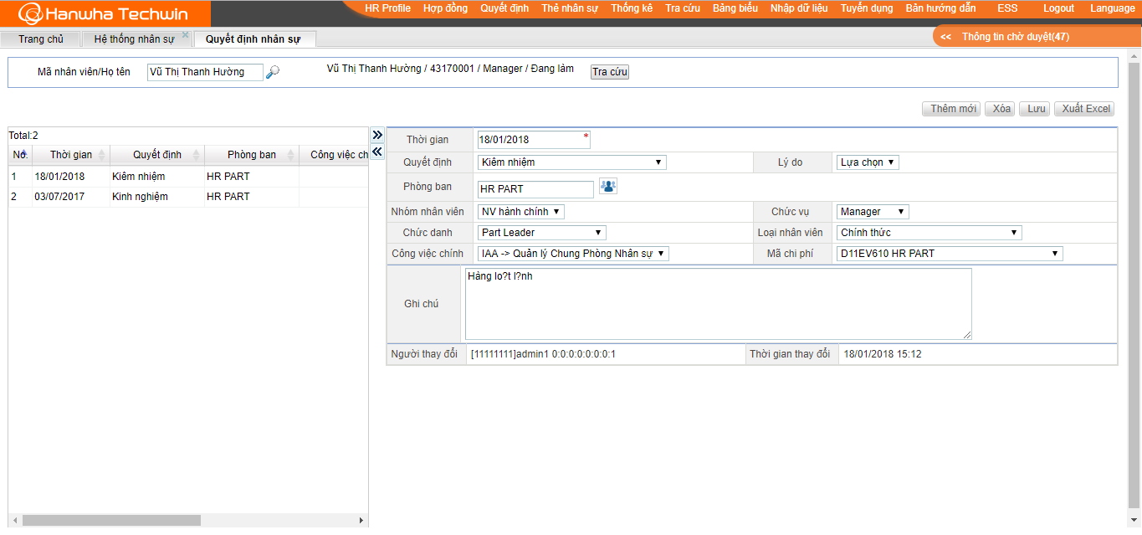
Quyết định nhân sự
Khi công ty có các quyết định có NV nào đó, NV nhân sự truy cập trang này để thêm thông tin quyết định nhân sự.
Chọn nhân viên thực hiện quyết định
Sau khi tra cứu nhân viên, bên trái hiển thị các lần quyết định đối với nhân viên đó trước đây
Chọn “Thêm mới” để thêm 1 quyết định
Sau khi nhập các thông tin tương ứng, chọn “Lưu” hệ thống lưu lại thông tin vừa thực hiện

Slide 42
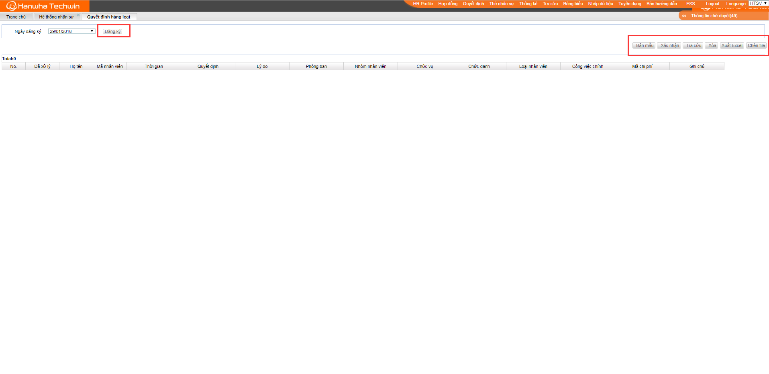
Quyết định hàng loạt
Thực hiện quyết định cho nhiều nhân viên cùng 1 lúc
Giải thích:
1. Đăng ký 1 ngày quyết định
Bản mẫu：Tải bản Excel
Chèn file：Tải tệp vừa nhập thông tin
Tích chọn tất cả
Xác nhận ：thực hiện quyết định cho tất cả nhân viên
Tra cứu：Tra cứu thông tin ra lệnh của ngày đăng ký khác nhau
Xóa：Chọn thông tin muốn xóa, chọn “Xóa”, xóa bỏ thông tin này
Lưu：Lưu thông tin Thêm mới hoặc sửa đổi
Xuất Excel：Kết xuất thông tin trang này

Slide 43
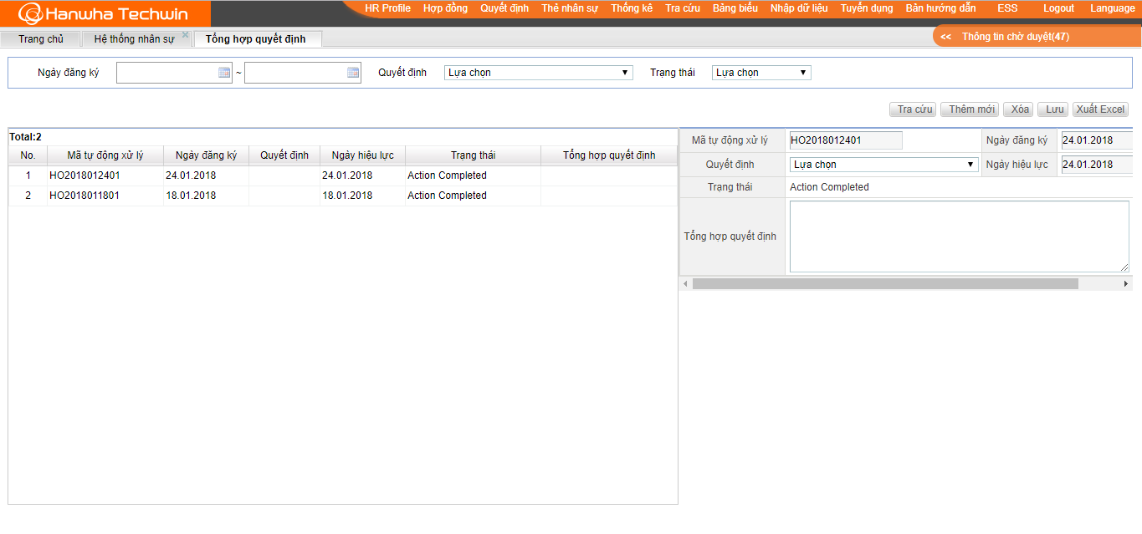
Tổng hợp quyết định
Xem, Thêm mới hoặc sửa đổi thông tin ra lệnh CNV
Giải thích:
Tra cứu：Dựa vào điều kiện tra cứu và ngày đăng ký tra cứu thông tin đăng ký ra lệnh.
Xóa：Có thể xóa 1 số thông tin tải lên
Lưu：Lưu thông tin đã sửa
Xuất Excel：Tải thông tin trang

Slide 44
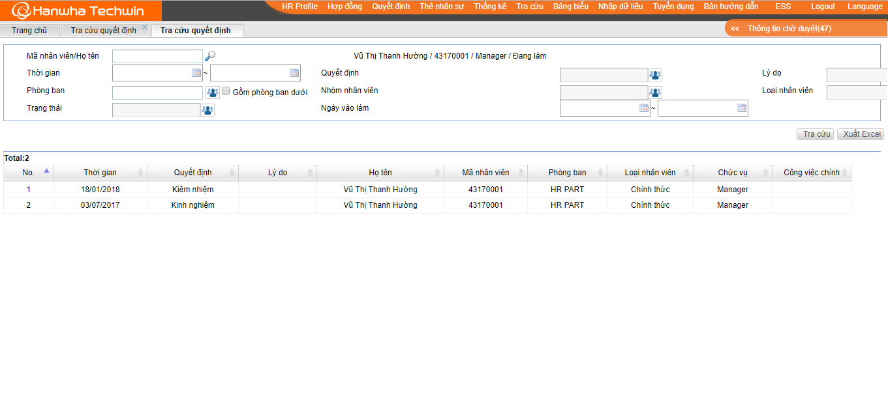
Tra cứu quyết định
Xem, Thêm mới hoặc sửa đổi thông tin ra lệnh của CNV
Giải thích:
Tra cứu：Tìm kiếm thông tin ra lệnh của CNV thông qua điều kiện tìm kiếm

Slide 45
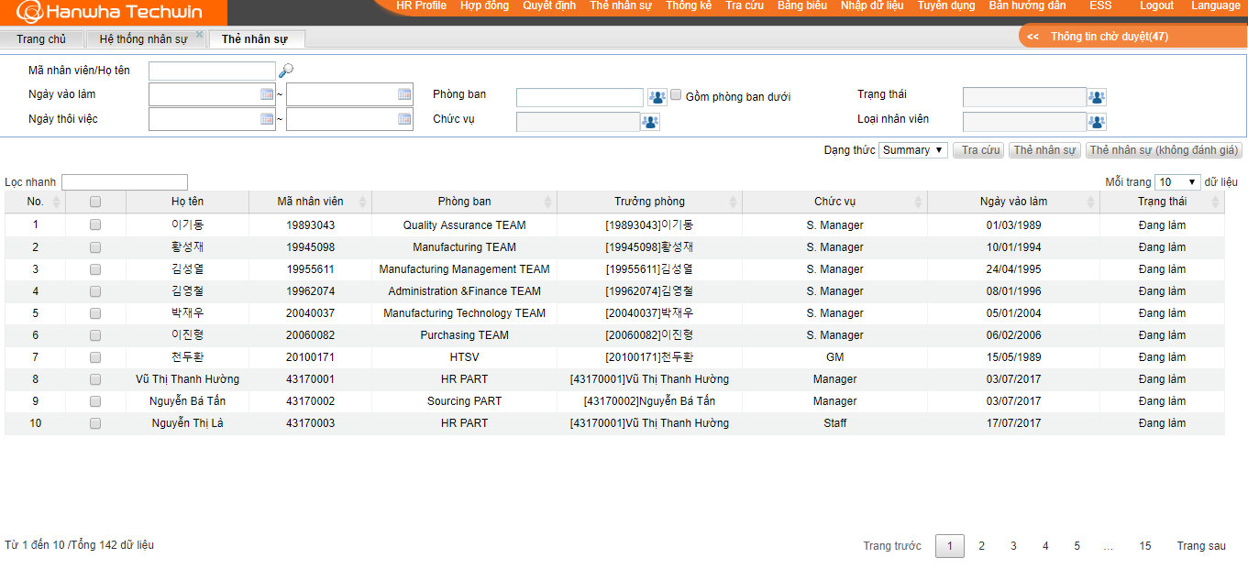
Thẻ nhân sự
Tải thẻ nhân sự
Giải thích:
Tra cứu：Tìm kiếm CNV thông qua điều kiện tìm kiếm
Thẻ nhân sự: tải về máy thẻ nhân sự của nhân viên vừa tích chọn

Slide 46
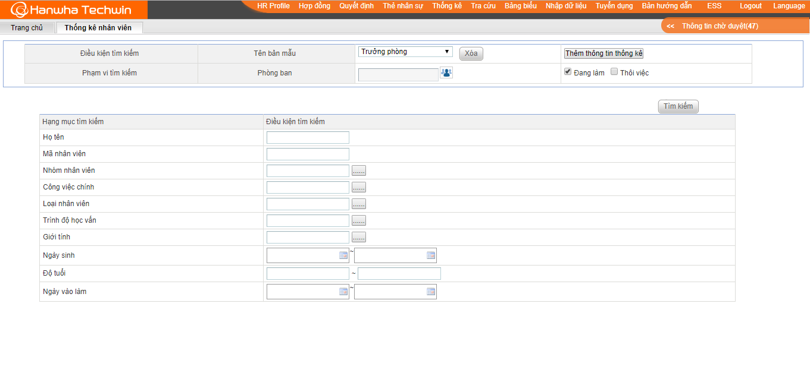
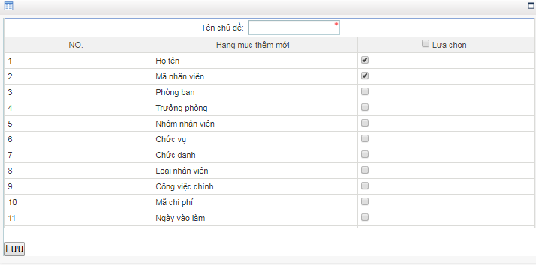
Thống kê nhân viên
Tra cứu thông tin CNV dựa vào điều kiện tìm kiếm
Giải thích:
1. Chọn “Thêm thông tin thống kê”, tích chọn các trường thông tin cần xem, điền tên chủ đề, sau đó “Lưu”

Slide 47
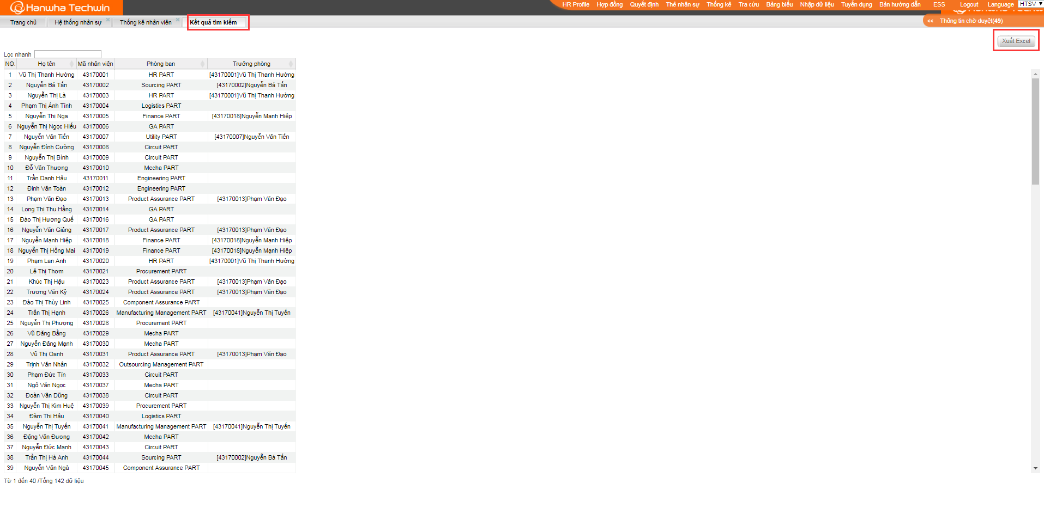
Thống kê nhân viên (tiếp)
Tra cứu thông tin CNV dựa vào điều kiện tìm kiếm
Bên dưới lựa chọn điều kiện tìm kiếm khác nhau
Chọn “Tìm kiếm”, hệ thống mở ra trang thống kê tất cả những nhân viên cần tìm
Xuất Excel: kết xuất thông tin vừa tìm kiếm
Notes:
Thêm mới历史版本

Slide 48
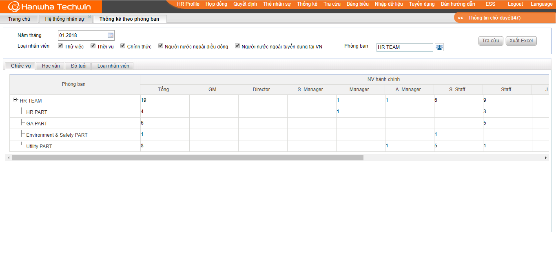
Thống kê theo phòng ban – Chức vụ
Xem thống kê nhân số. Chọn tháng, dữ liệu theo ngày cuối cùng của tháng hiển thị.
Căn cứ theo chức vụ hiển thị số nhân viên của từng bộ phận khác nhau.

Slide 49
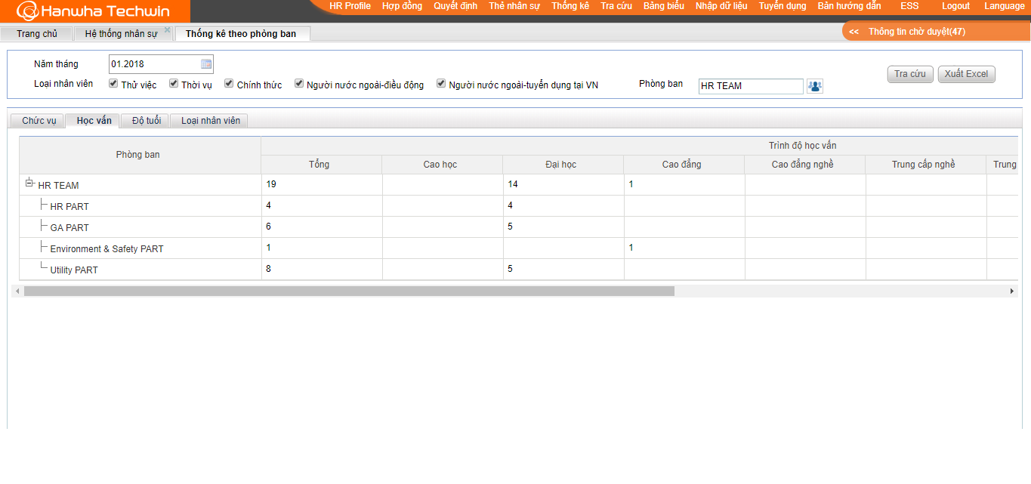
Thống kê theo phòng ban – Học vấn
Xem thống kê nhân số. Chọn tháng, dữ liệu theo ngày cuối cùng của tháng hiển thị.
Hiển thị thống kê theo trình độ học vấn và giới tính

Slide 50
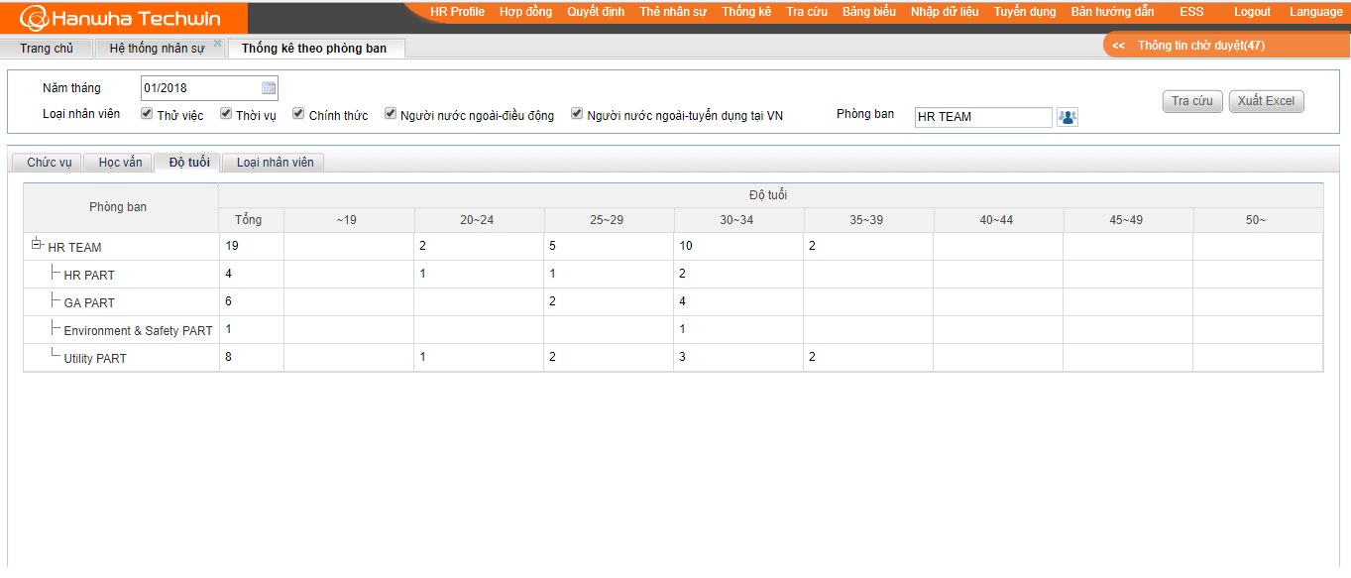
Thống kê theo phòng ban – Độ tuổi
Xem thống kê nhân số. Chọn tháng, dữ liệu theo ngày cuối cùng của tháng hiển thị.
Hiển thị thống kê dựa trên độ tuổi CNV và thâm niên

Slide 51
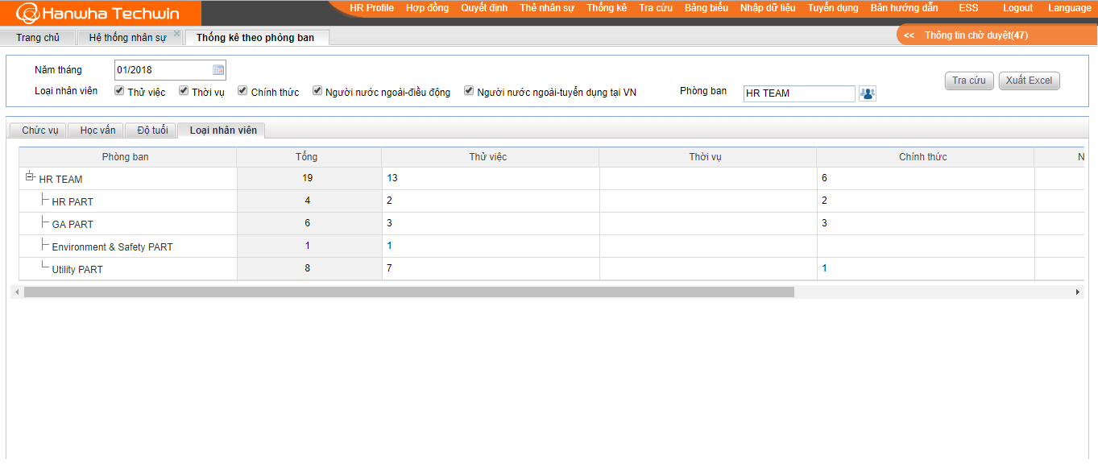
Thống kê theo phòng ban - Loại nhân viên
Xem thống kê nhân số. Chọn tháng, dữ liệu theo ngày cuối cùng của tháng hiển thị.
Hiển thị thống kê dựa vào loại CNV

Slide 52
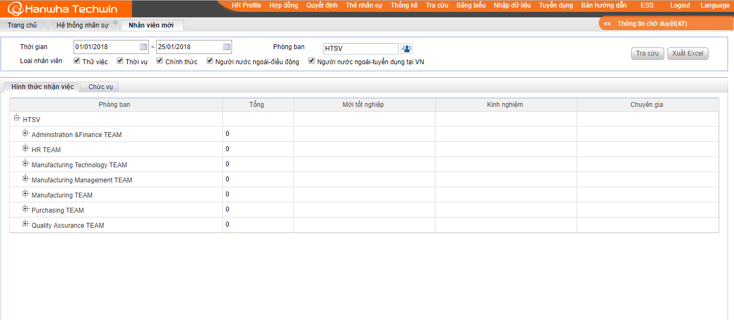
Nhân viên mới – Hình thức nhận việc
Tra cứu thống kê số nhân viên mới. Chọn thời gian, hiển thị dữ liệu thống kê nhân viên vào làm trong khoảng thời gian đó
Hiển thị thống kê theo loại CNV

Slide 53
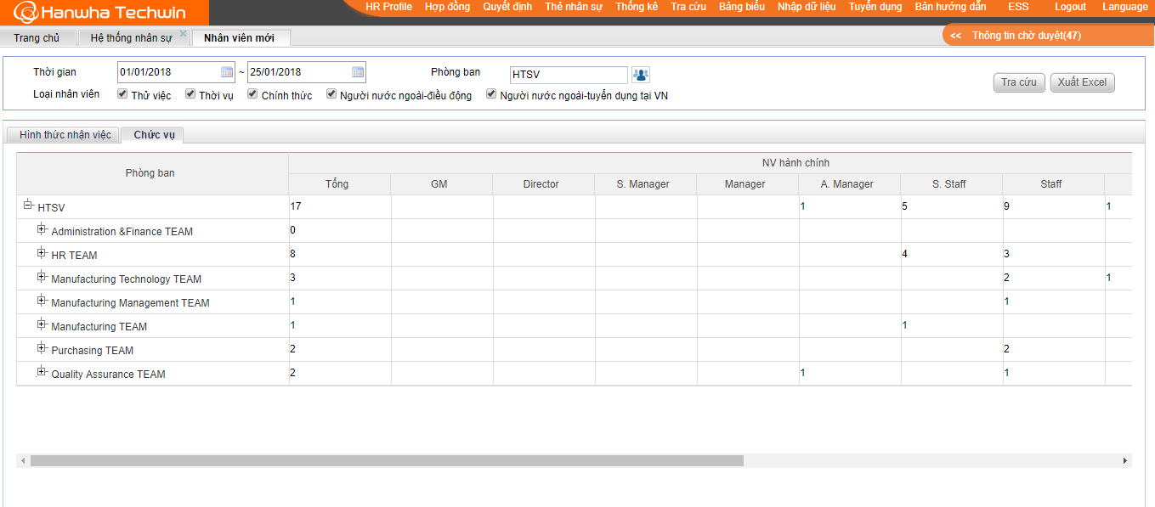

Nhân viên mới – Chức vụ
Tra cứu thống kê nhân số nhận việc. Chọn thời gian, hiển thị dữ liệu thống kê nhân viên vào làm trong khoảng thời gian đó
Hiển thị thống kê theo các chức vụ

Slide 54

Nhân viên thôi việc - Chức vụ
Tra cứu thống kê nhân số nghỉ việc. Chọn thời gian, hiển thị dữ liệu thống kê nhân viên nghỉ việc trong khoảng thời gian đó
Hiển thị thống kê theo chức vụ

Slide 55

Nhân việc thôi việc - Lý do
Tra cứu thống kê nhân số nghỉ việc. Chọn thời gian, hiển thị dữ liệu thống kê nhân viên nghỉ việc trong khoảng thời gian đó
Hiển thị thống kê theo lý do nghỉ việc

Slide 56

Nhân viên thôi việc - Loại nhân viên
Tra cứu thống kê nhân số nghỉ việc. Chọn thời gian, hiển thị dữ liệu thống kê nhân viên nghỉ việc trong khoảng thời gian đó
Hiển thị thống kê theo loại CNV
Notes:
英文菜单改为员工类型

Slide 57

Tra cứu – Người liên hệ
Tra cứu thông tin địa chỉ liên hệ khẩn cấp của CNV

Slide 58

Tra cứu – Tra cứu địa chỉ
Tra cứu thông tin địa chỉ của CNV

Slide 59

Tra cứu – Thông tin gia đình
Tra cứu thông tin gia đình của CNV

Slide 60

Tra cứu – Quá trình làm việc
Tra cứu kinh nghiệm của CNV

Slide 61

Tra cứu – Quá trình học tập
Tra cứu trình độ học vấn của CNV

Slide 62

Tra cứu – Thông tin chứng chỉ
Tra cứu các loại chứng chỉ của CNV

Slide 63

Tra cứu – Tra cứu chức vụ
Tra cứu thông tin chức vụ của CNV.

Slide 64

Tra cứu – Thông tin khen thưởng
Tra cứu thông tin khen thưởng của CNV

Slide 65

Tra cứu – Thông tin kỷ luật
Tra cứu thông tin kỷ luật của CNV

Slide 66

Tra cứu – Nhân viên thôi việc
Tra cứu thông tin thôi việc của CNV dựa vào điều kiện tìm kiếm

Slide 67

Bảng biểu
Tải các bảng biểu nhân sự

Slide 68

Nhập dữ liệu – Thêm hình ảnh
Tải lên hình ảnh CNV
Giải thích:
Lựa chọn：Có thể chọn Họ tên hoặc Mã CNV là từ khóa tải lên hình ảnh.
Tìm kiếm：Chọn Tìm kiếm, chọn hình ảnh tải lên, thông tin hiển thị tại ①
②：Chọn CNV trong①, ②hiển thị hình ảnh, kiểm tra chính xác hay chưa
Xóa：Nếu tải lên có lỗi, có thể chọn CNV đó, chọn “Xóa” xóa bỏ người này và tải lại.
Lưu：Nếu hình ảnh tải lên chuẩn xác, chon “Lưu
Nơi hiển thị ảnh
Nơi hiển thị ảnh
②
①

Slide 69

Nhập dữ liệu – Tra cứu và tải
Tra cứu hình ảnh CNV vửa tải
Giải thích:
Tra cứu：Tìm kiếm qua các điều kiện
Xóa：Chọn thông tin muốn xóa, chọn “Xóa” xóa thông tin này
Lưu：Nếu hình ảnh tải lên chính xác, chọn nút này xác nhận thông tin

